Slide 1



Slide 2
Principes généraux
ATRIUM c’est avec un seul compte d’accès :
Une plateforme web collaborative intégrant des fonctions…
de gestion de sites web,
de stockage et de partage de documents,
de forum, de blog, de wiki,
de messagerie interne,
de calendrier partageable,
de publication d’annonces, sondages,
d’agrégation de contenus web, fils RSS, etc.,
Un portail d’accès direct à des modules intégrés : CORRELYCE, CHAMILO, MOODLE, GRR, GLPI,…
Des connecteurs vers des modules externes, de vie scolaire notamment (PRONOTE, EducHorus, …)
Un annuaire des utilisateurs alimenté par les établissements eux-mêmes par l’intermédiaire des bases académiques SIECLE et STS, Libellule pour les lycées agricoles
Des fonctions puissantes de sélection par classe, groupe, profil, etc…

Slide 3
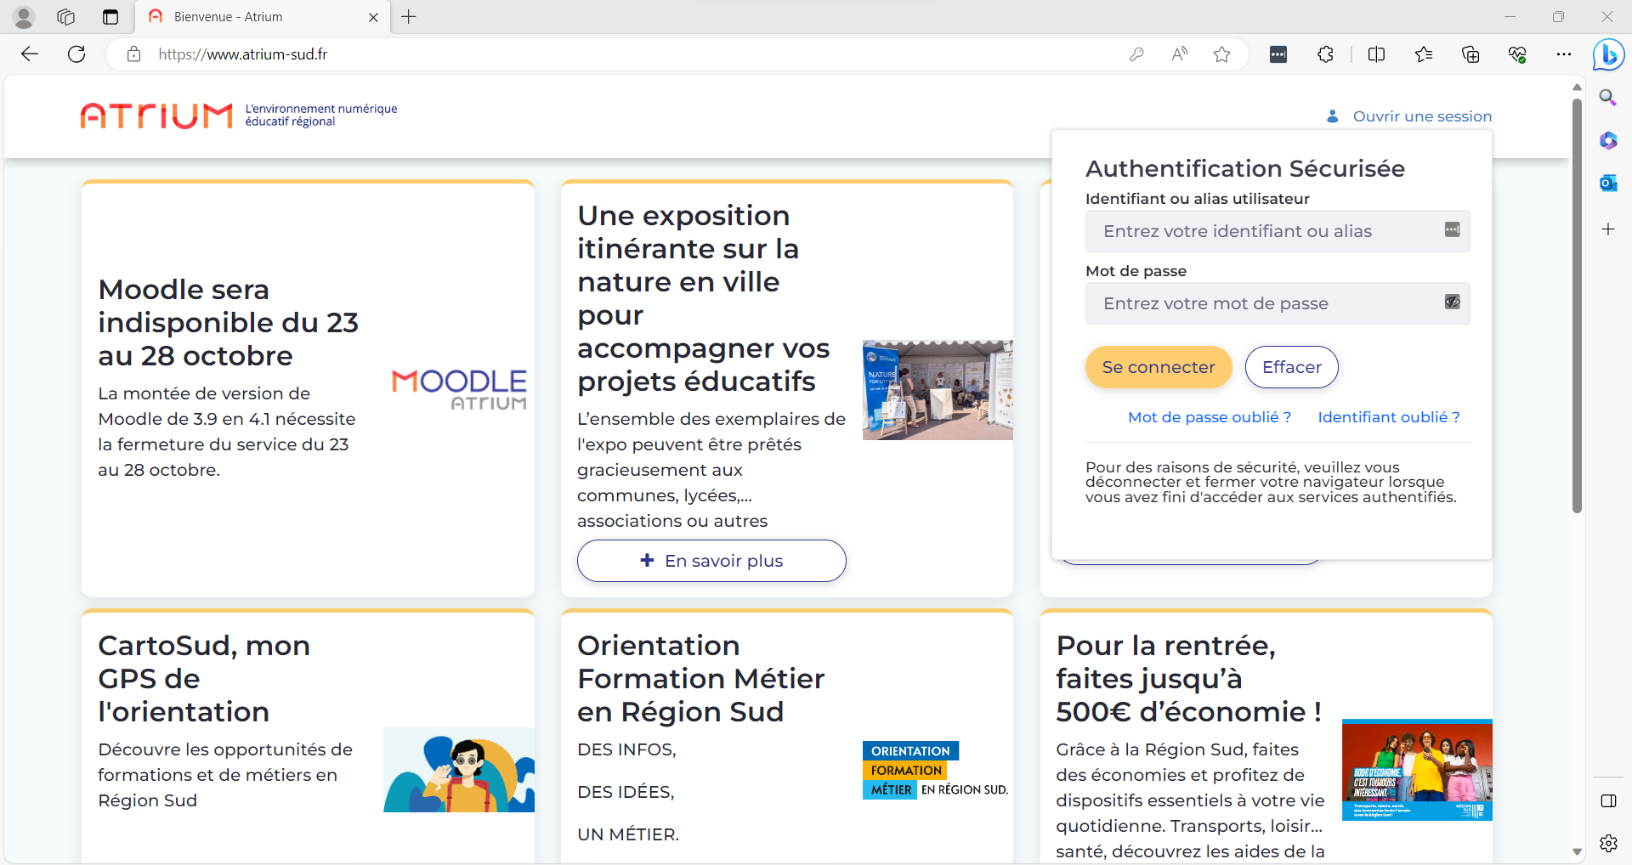
ATRIUM, c’est un service WEB accessible de n’importe quel navigateur, à l’aide d’authentifiants (un identifiant et son mot de passe)…

Slide 4
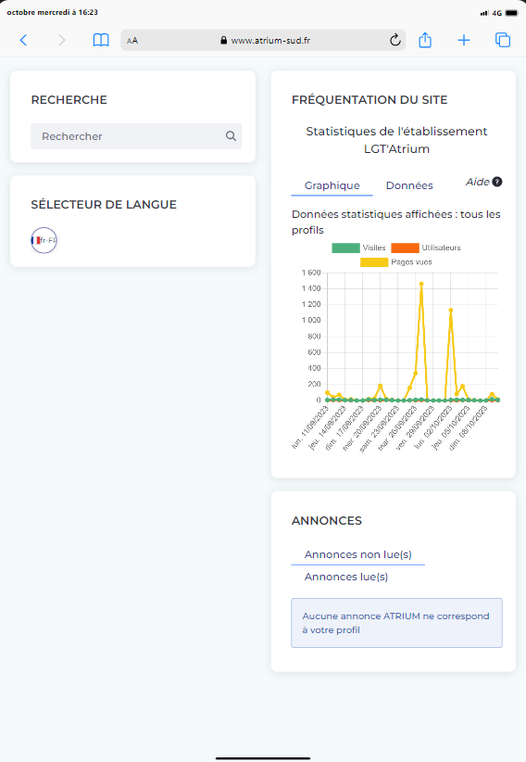
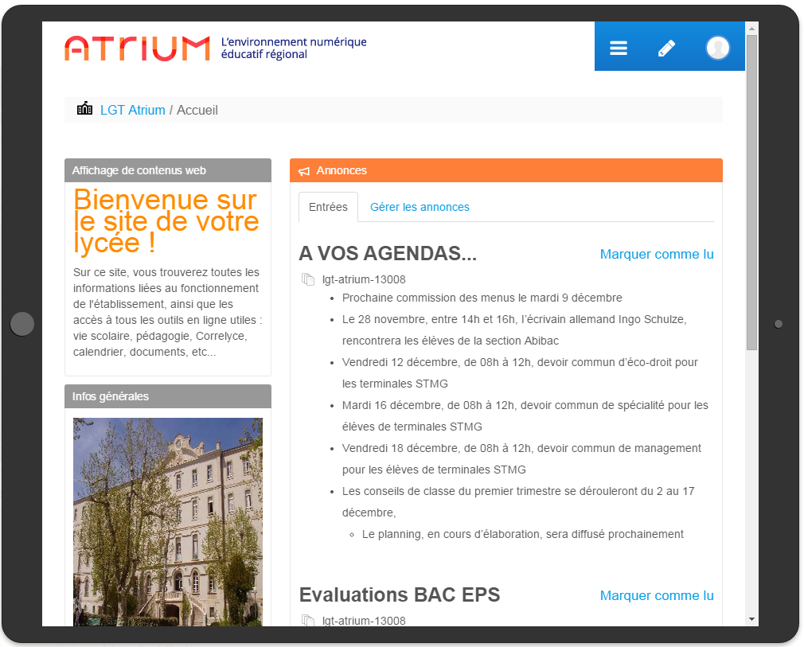
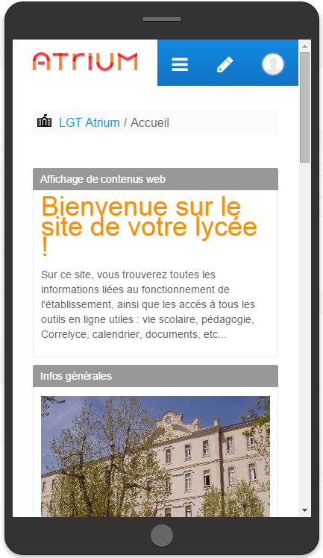
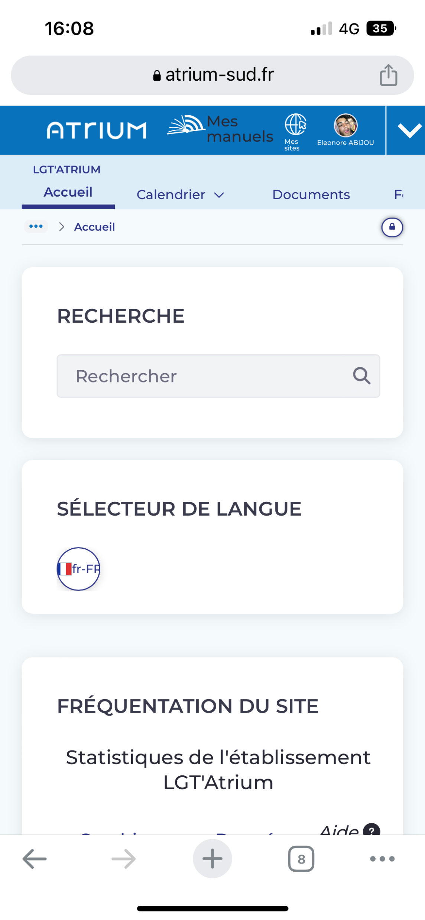
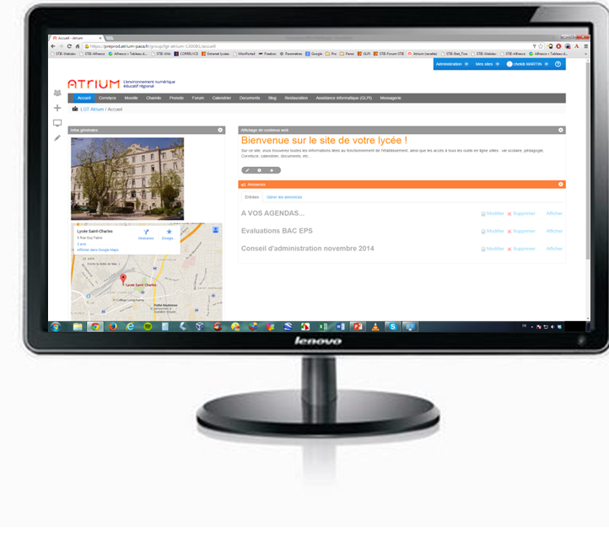
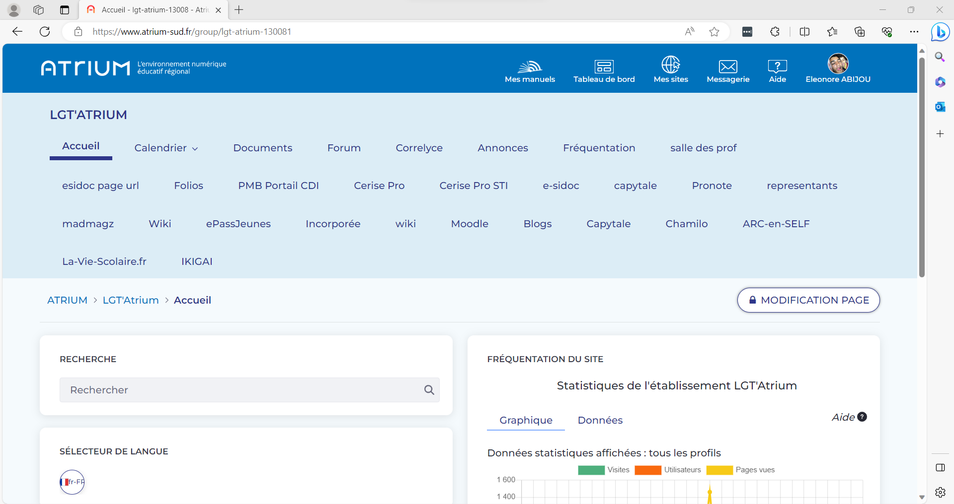
ATRIUM est nativement multi-supports (responsive design), ses écrans s’adaptent automatiquement…

Slide 5
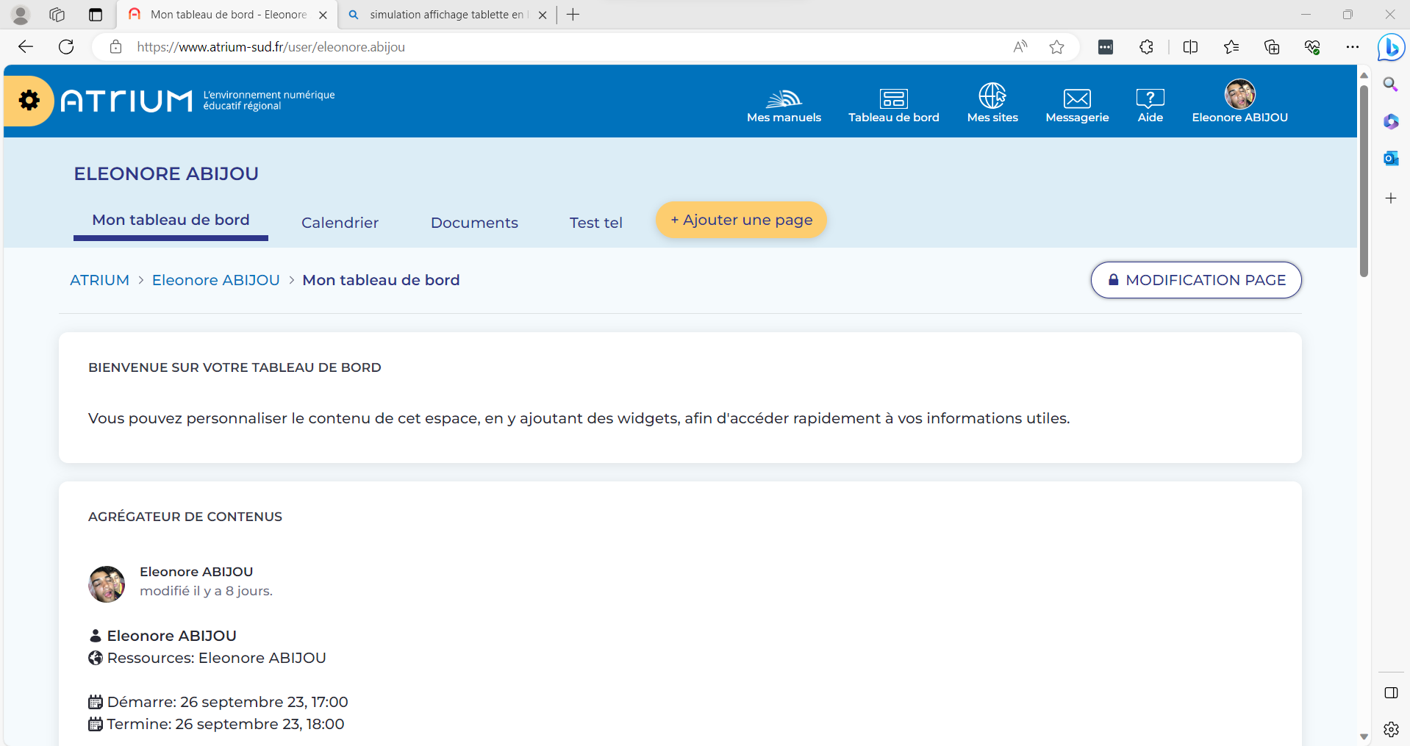
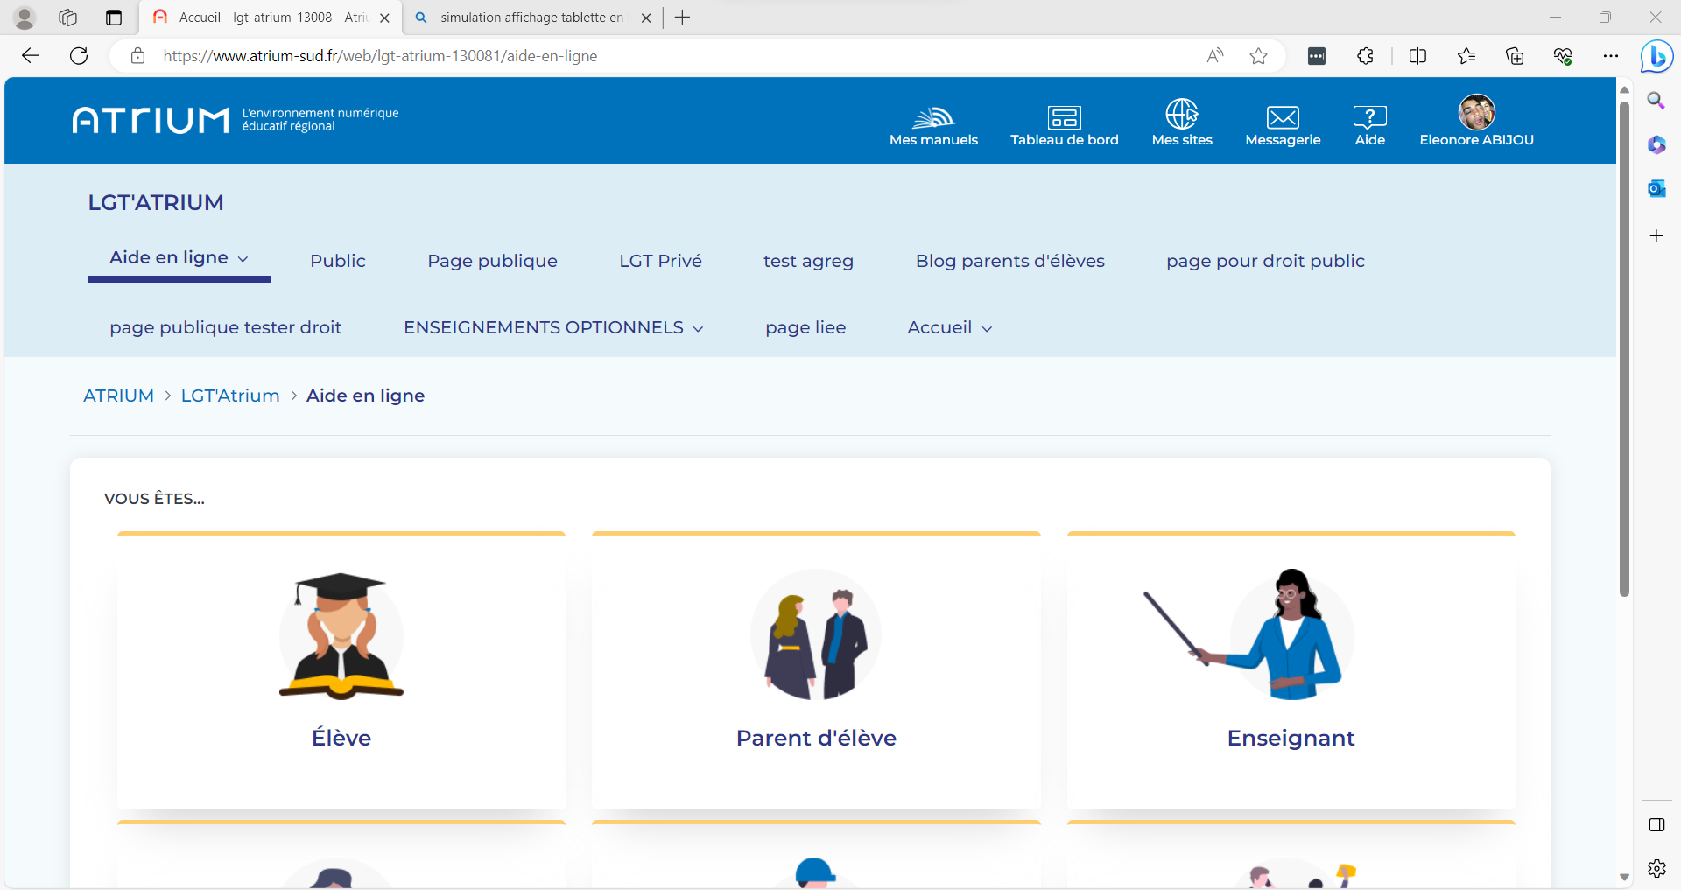
ATRIUM propose à chaque utilisateur, trois types d’espace, au fonctionnement et à l’ergonomie similaires…
L’espace personnel
Le site d’établissement
Des sites collaboratifs

Slide 6
ATRIUM, c’est tout d’abord un espace personnel, modulable et personnalisable…

Slide 7
L’écran de l’utilisateur est organisé en « widgets », des objets qui affichent des blocs, chaque objet étant une application particulière…

Slide 8
L’utilisateur peut déplacer en « glisser-déposer » (drag & drop), chaque bloc pour organiser son écran à sa façon…

Slide 9
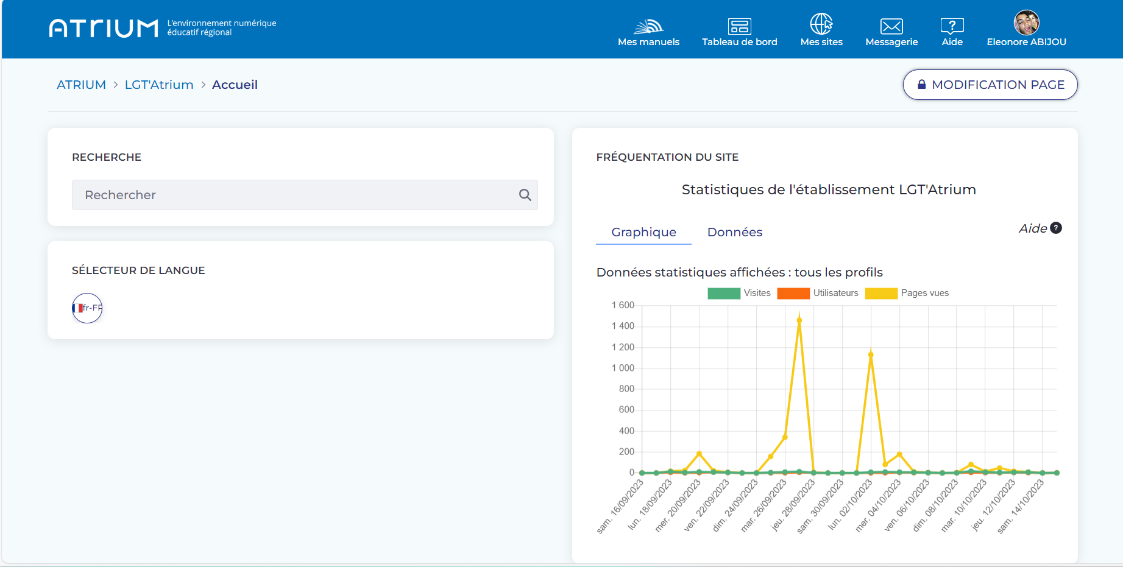
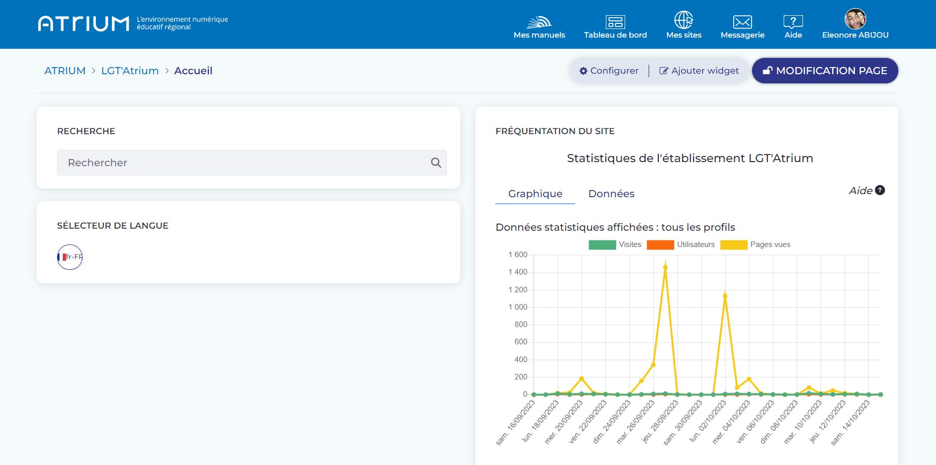
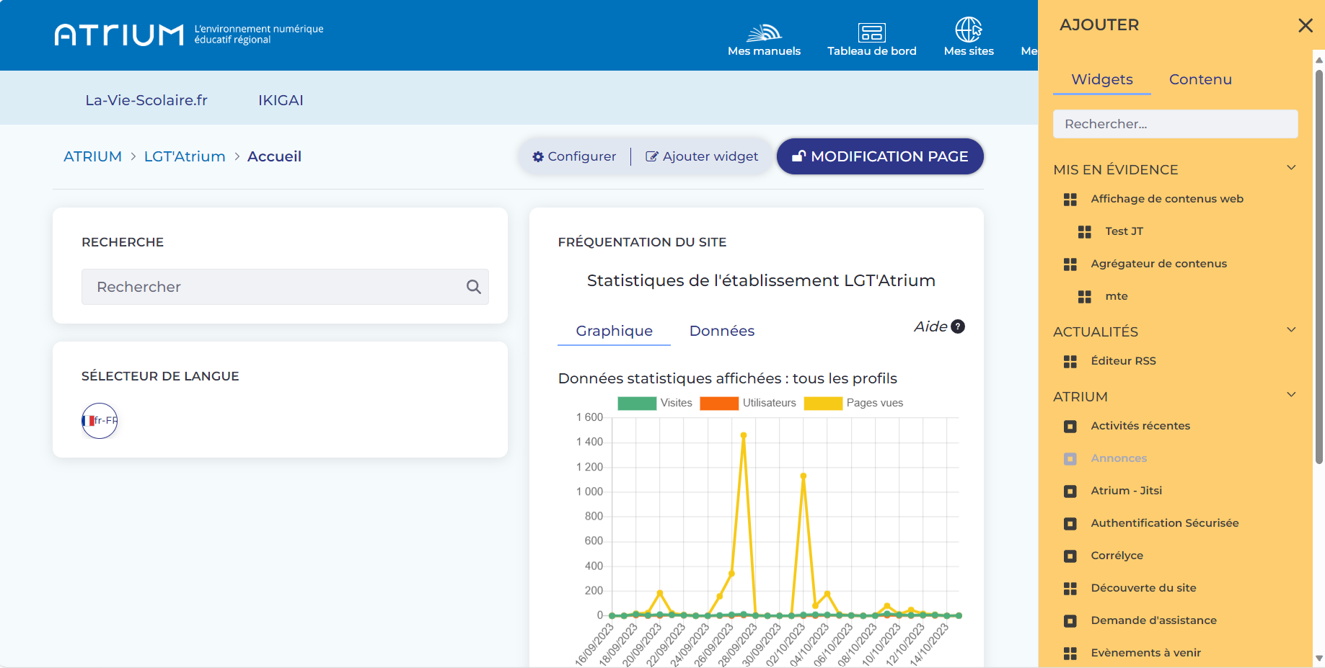
L’utilisateur peut ajouter à son écran en « glisser-déposer », les applications de son choix à partir d’une liste à sa disposition, ou les supprimer…
v

Slide 10
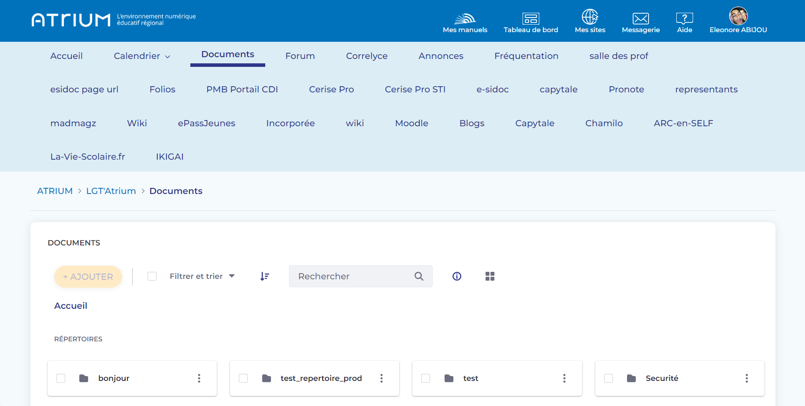
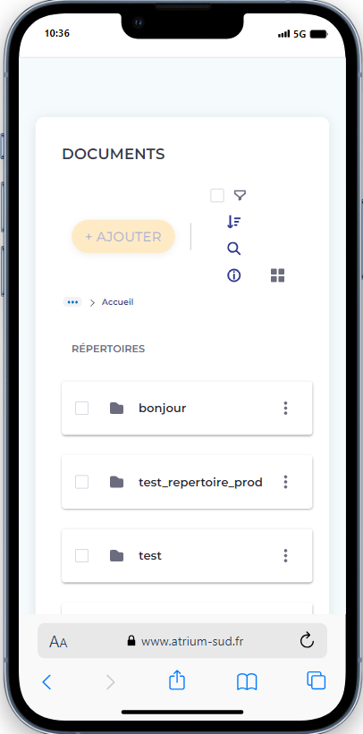
Dans son espace personnel, l’utilisateur dispose de son propre espace de stockage…
L’utilisateur sauvegarde ses documents de son domicile, et les retrouve en se connectant du lycée
L’utilisateur sauvegarde ses documents d’un PC, et les retrouve sur son smartphone, sa tablette

Slide 11
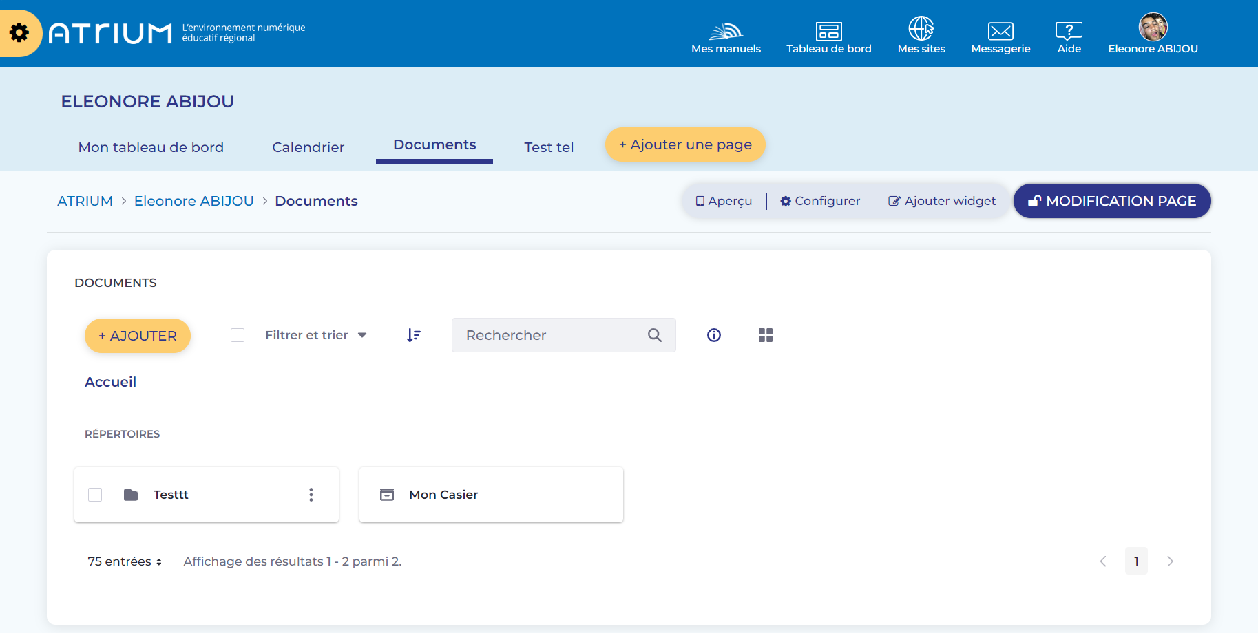
Dans son espace personnel, l’utilisateur crée ses répertoires, dépose des documents…

Slide 12
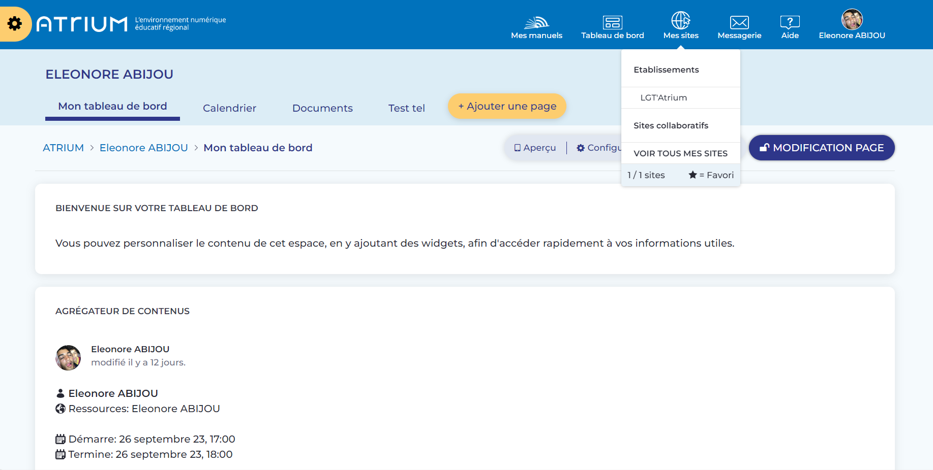
ATRIUM, c’est ensuite l’accès à des sites affectés à l’utilisateur, et notamment le site de son lycée…

Slide 13
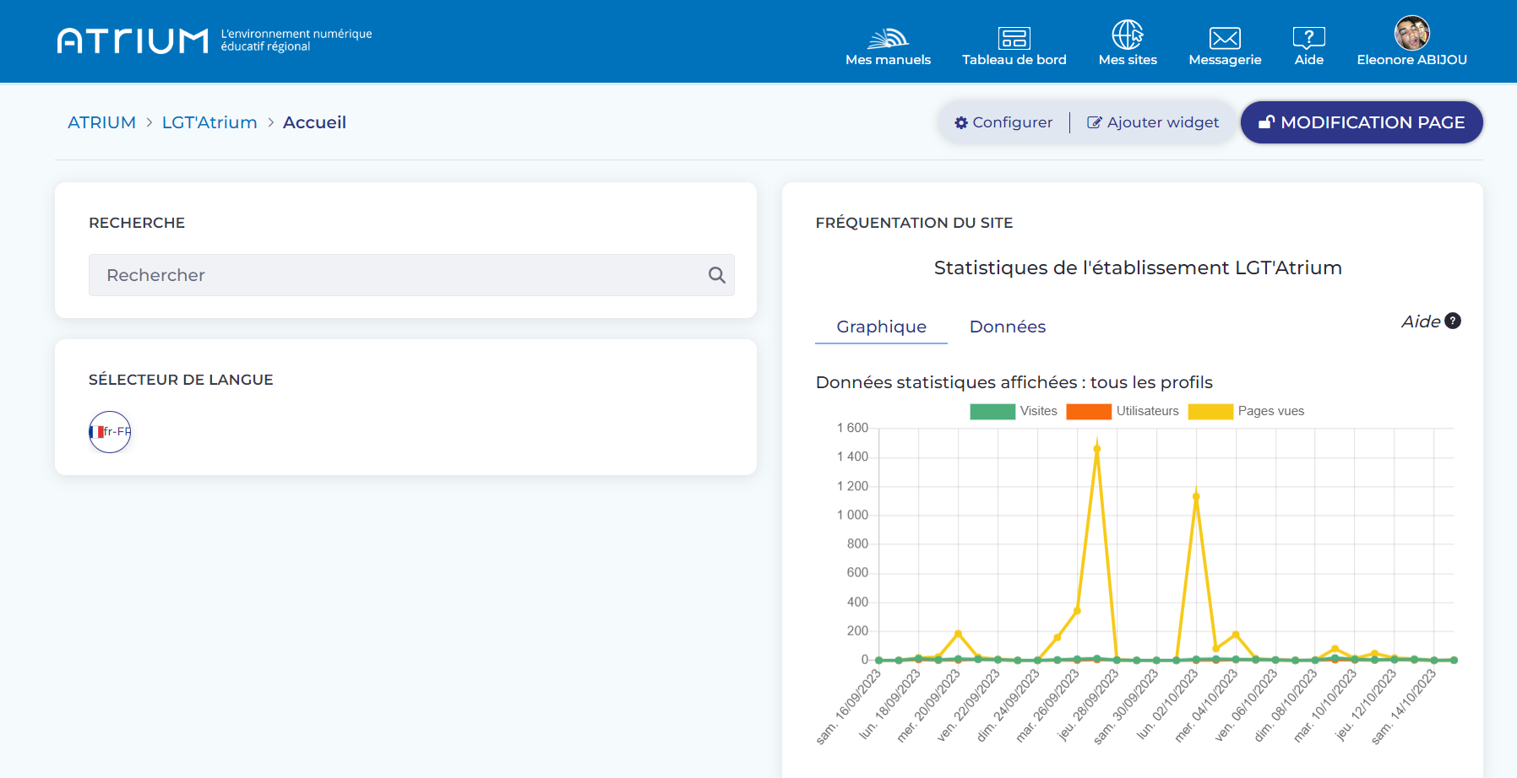
Comme l’espace personnel, le site d’Etablissement est modulable et personnalisable, mais uniquement par son administrateur…

Slide 14
Personnalisable au niveau des « widgets »…

Slide 15
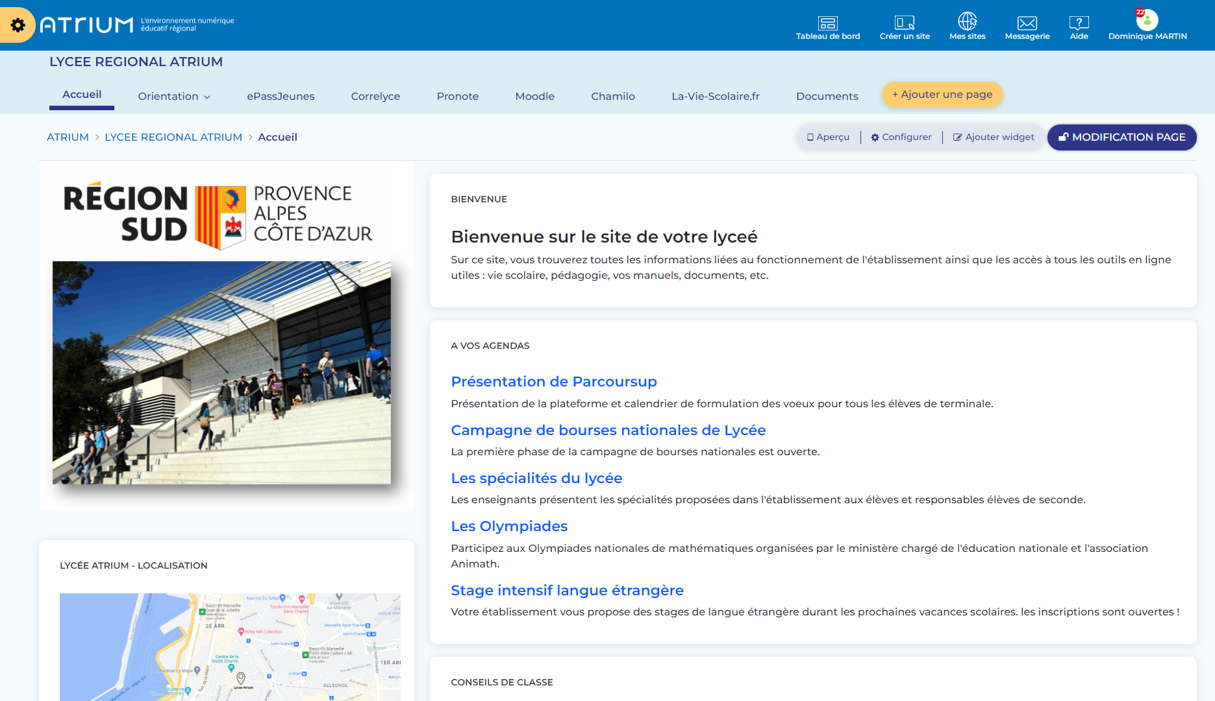
Personnalisable au niveau du menu et de ses pages…

Slide 16
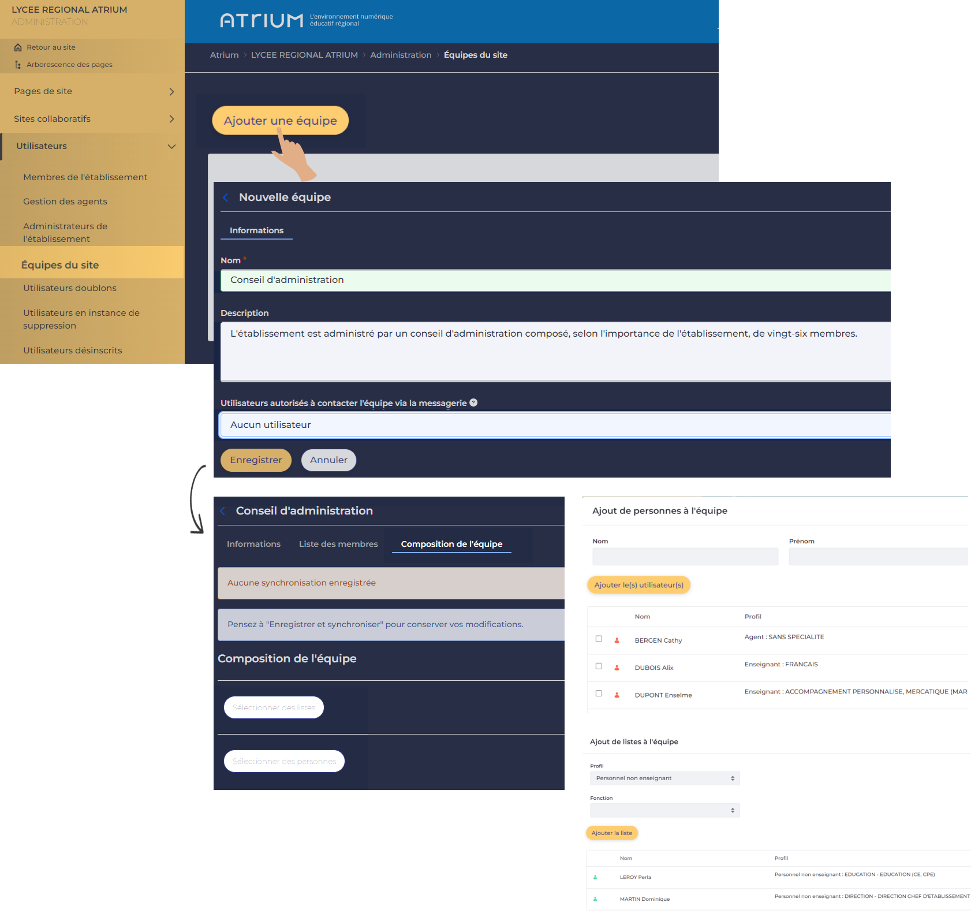
Au-delà des classes et groupes, ATRIUM permet à tout administrateur de site, de constituer des « Equipes » d’utilisateurs spécifiques…

Slide 17
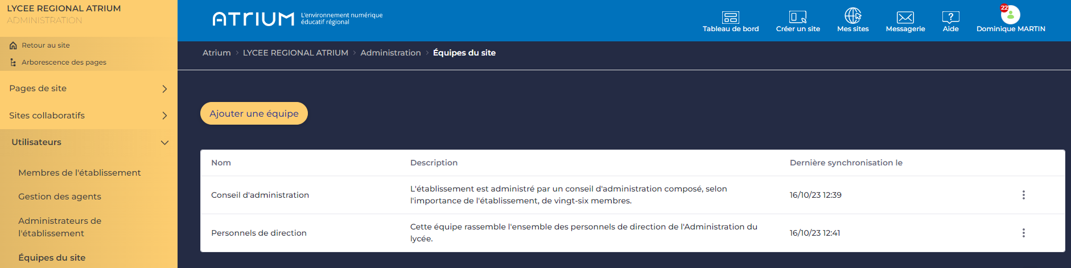
Les équipes permettent de s’adapter à l’organisation de chaque Etablissement, de chaque communauté d’usagers de site…

Slide 18
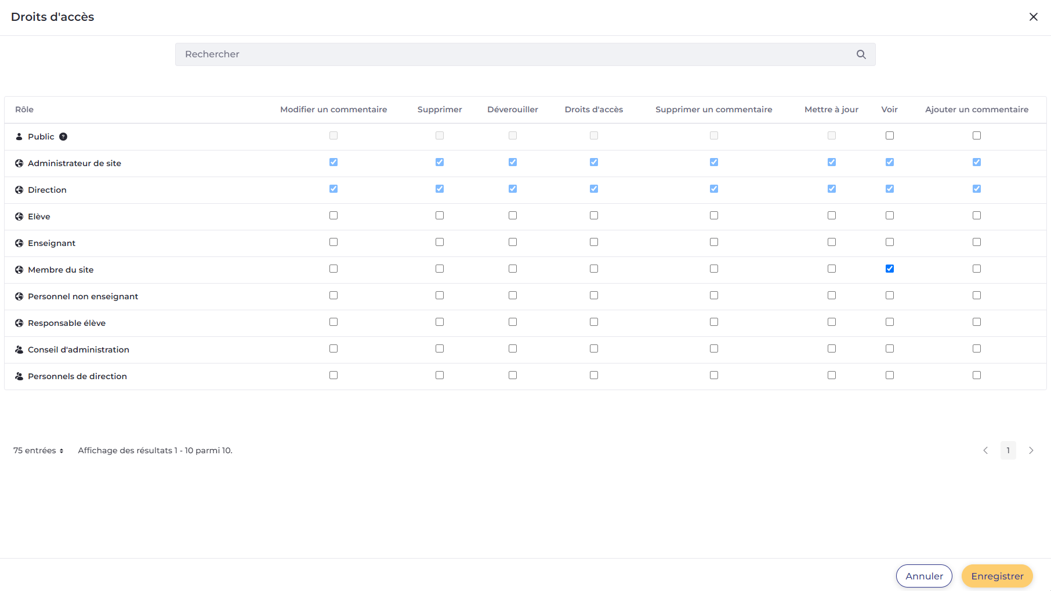
ATRIUM permet la gestion des droits d’accès sur tous ses composants (documents, répertoires, widgets, pages…), par rôle (élève, enseignant, etc…), par équipe…
Des droits en fonction du composant (exemple ici d’un répertoire)
Par rôle
Par Equipe

Slide 19
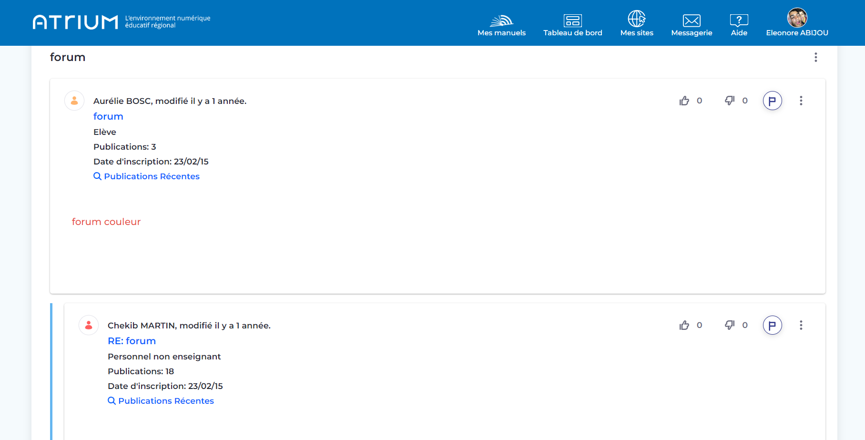
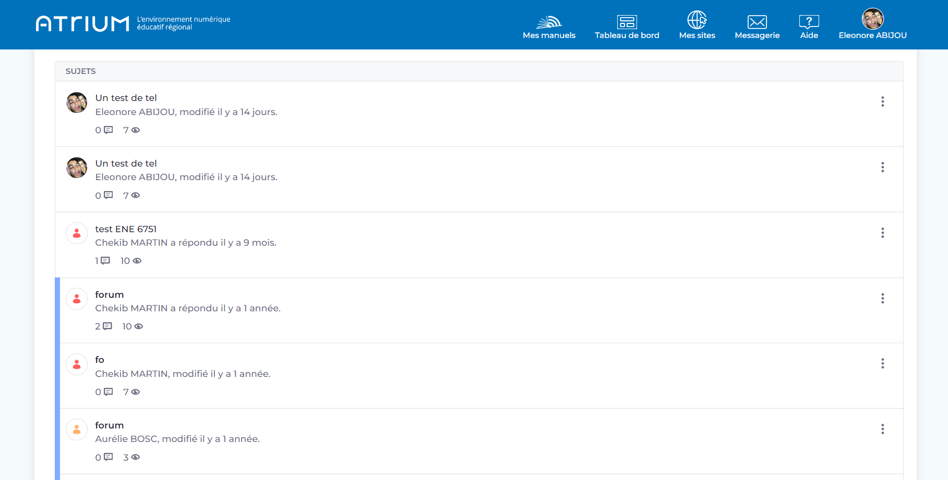
ATRIUM, c’est aussi un forum d’Etablissement …

Slide 20
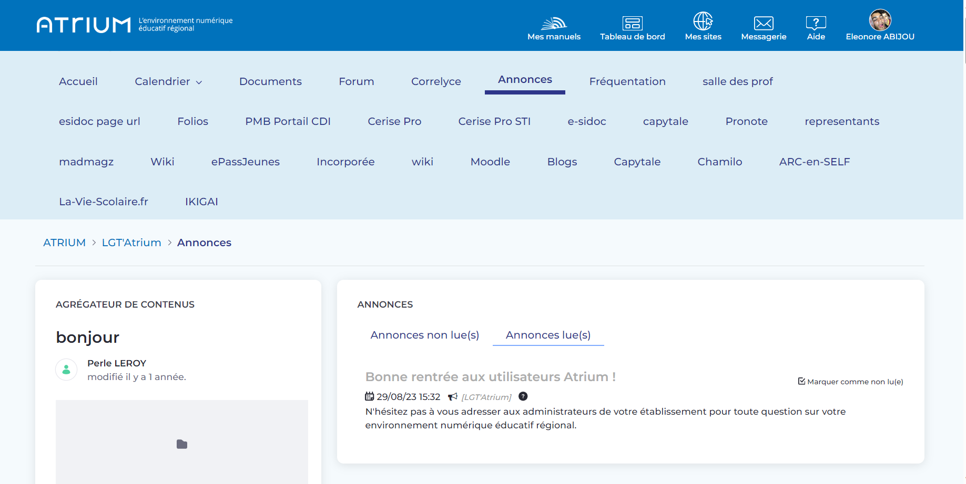
Avec le widget « Annonces », ATRIUM permet de diffuser des annonces à tous les utilisateurs d’un site…
Site émetteur de l’annonce
L’utilisateur collecte les annonces de tous les sites dont il est adhérent. Exemple : enseignant sur plusieurs établissements, parent avec un enfant dans plusieurs établissements…

Slide 21
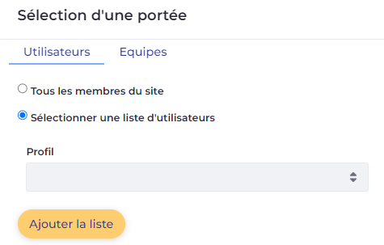
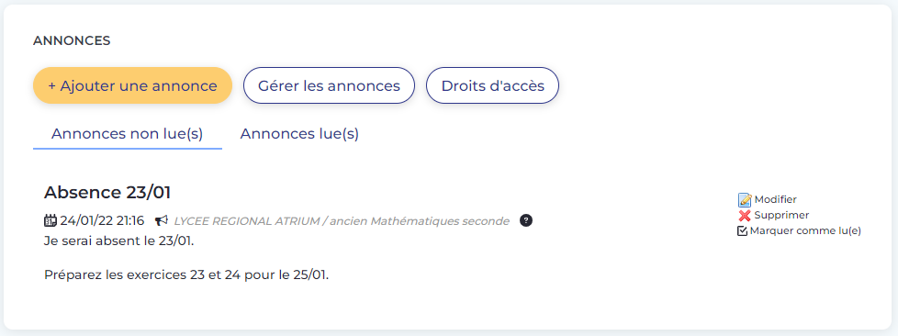
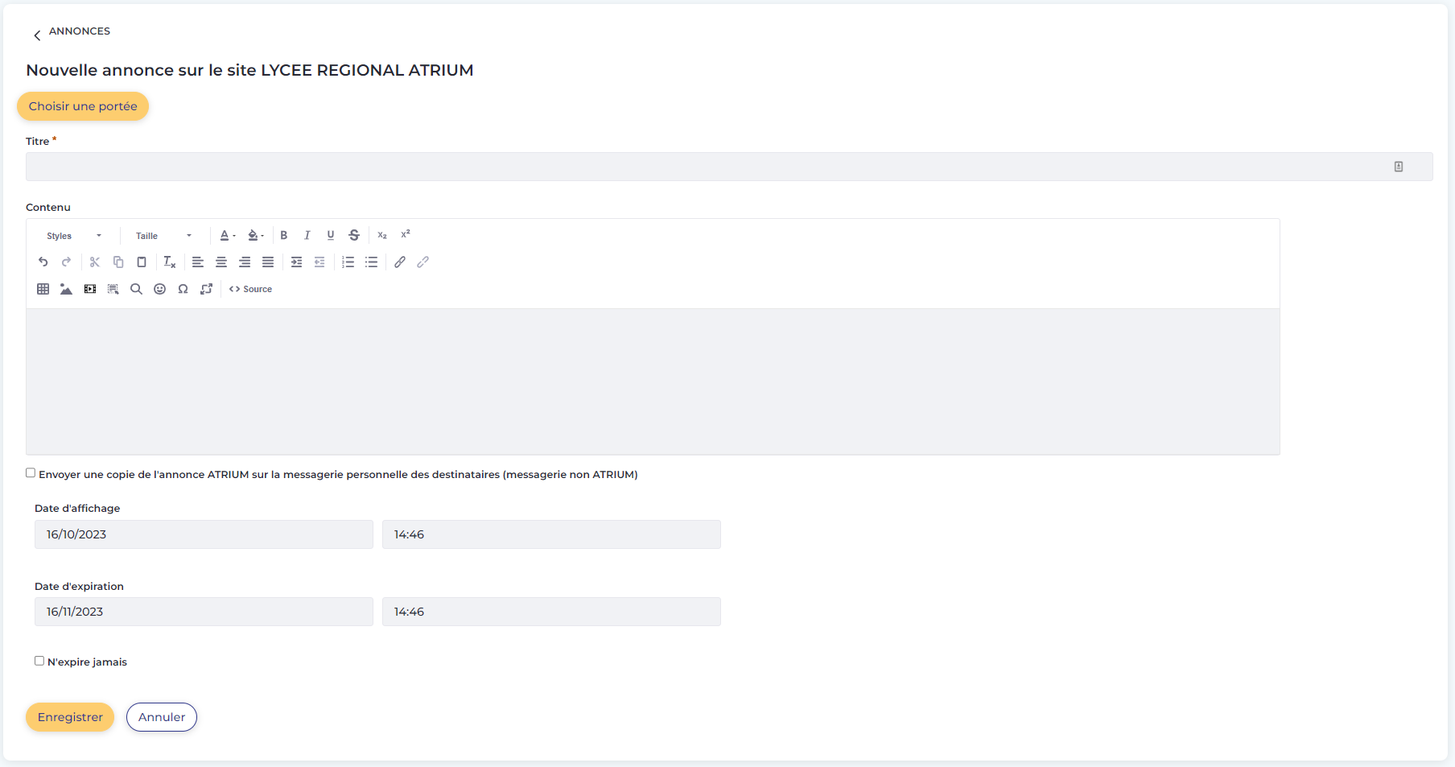
La rédaction d’une annonce est simple et rapide, en quelques clics, ce qui en fait un outil efficace de diffusion d’information…
Choix du site de portée du message
Editeur de texte WYSIWYG avec liens, images, etc.
Dates de début/fin d’affichage de l’annonce

Slide 22
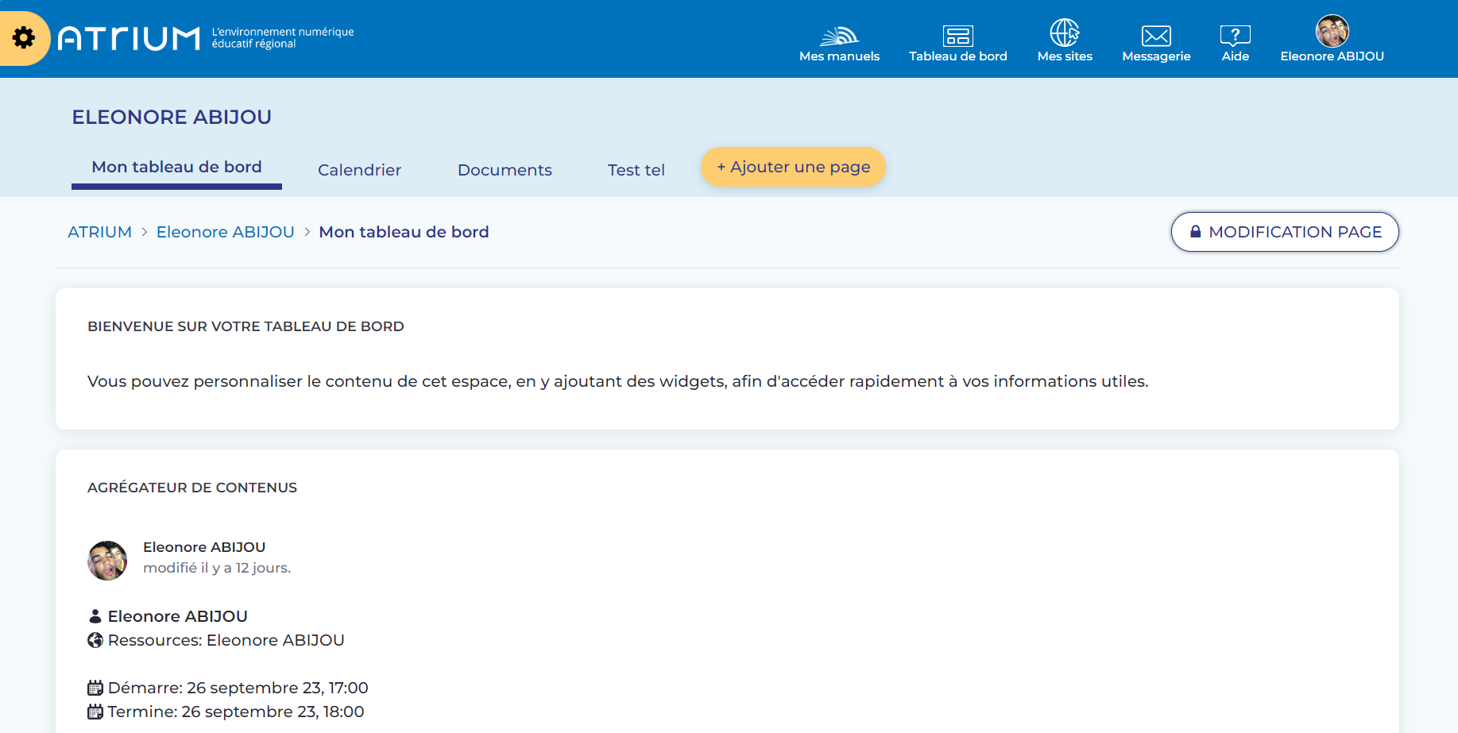
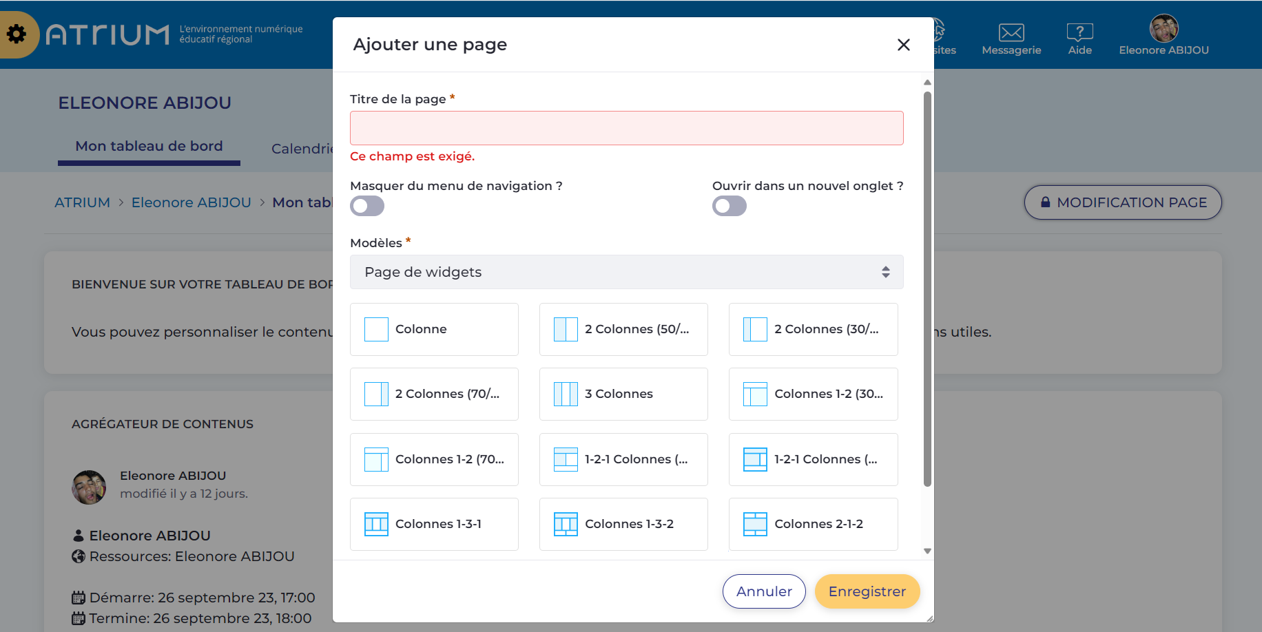
ATRIUM offre à tout enseignant la possibilité de créer des sites collaboratifs qu’il affecte aux utilisateurs qu’il souhaite : élèves, parents, autres enseignants ou personnels de l’établissement…

Slide 23
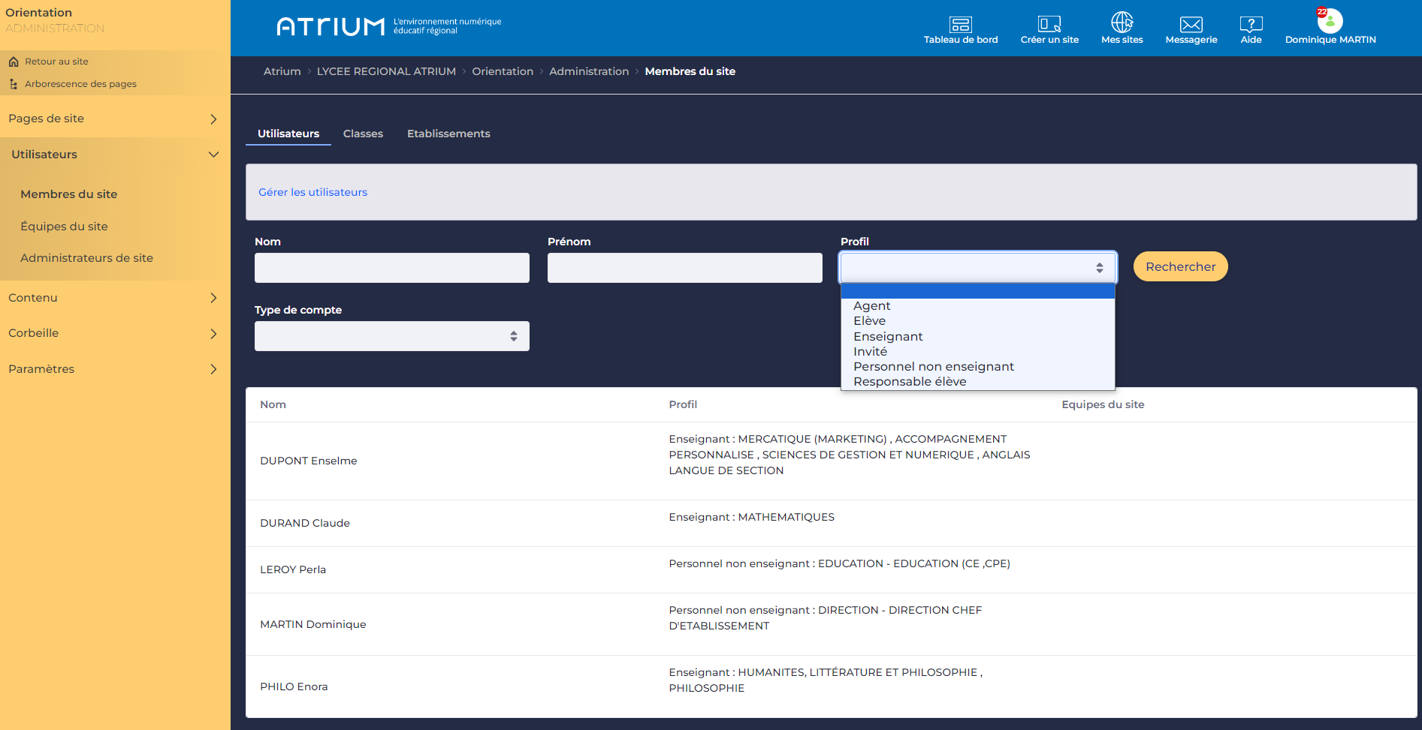
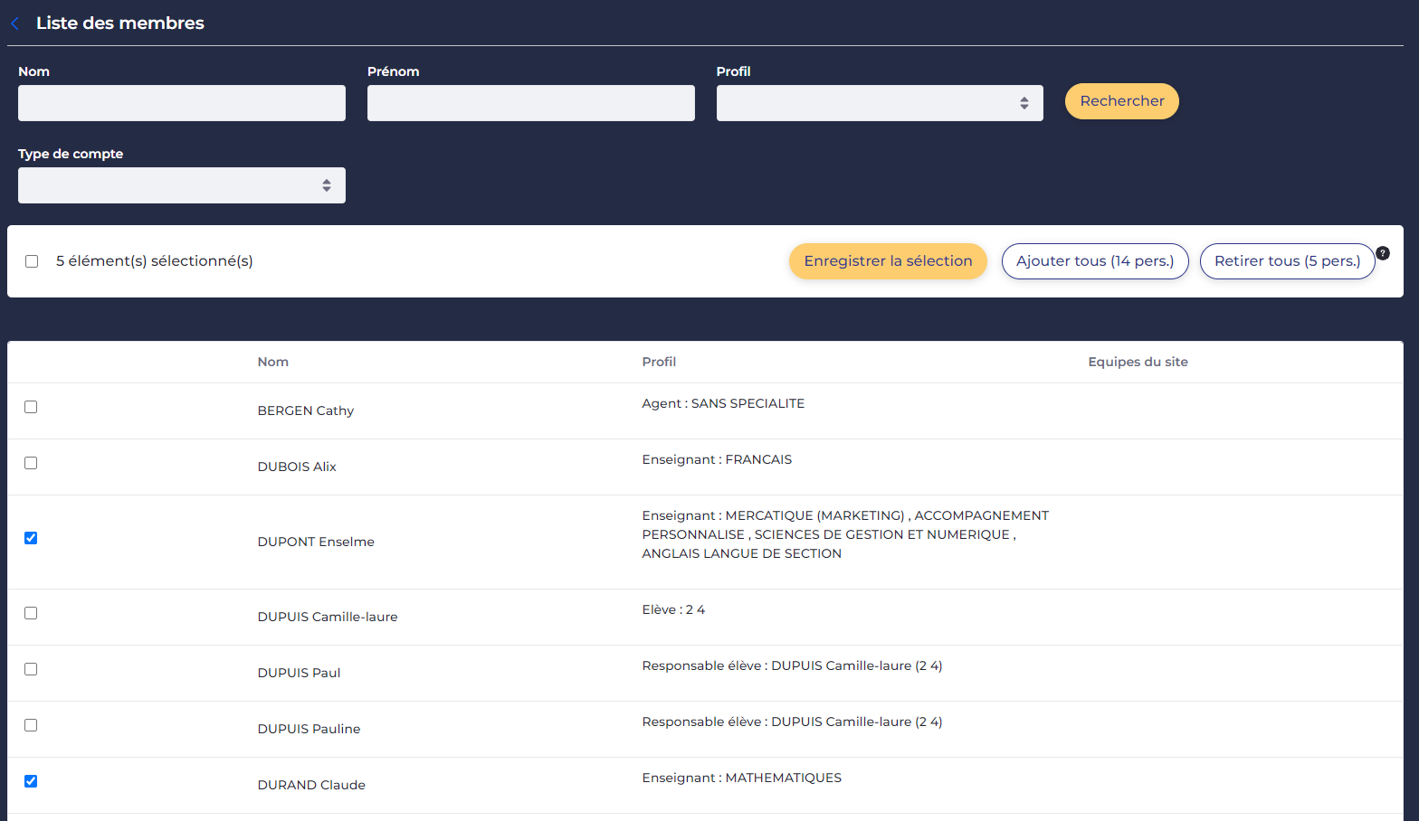
Un site collaboratif fonctionne comme un site d’établissement et dispose des mêmes fonctionnalités, ramenées à une communauté d’utilisateurs de l’établissement (classes, disciplines, projets éducatifs, etc…)…
On peut aussi créer des Equipes au sein du site collaboratif
On affecte des membres au site collaboratif à partir des membres du site d’établissement « parent »

Slide 24
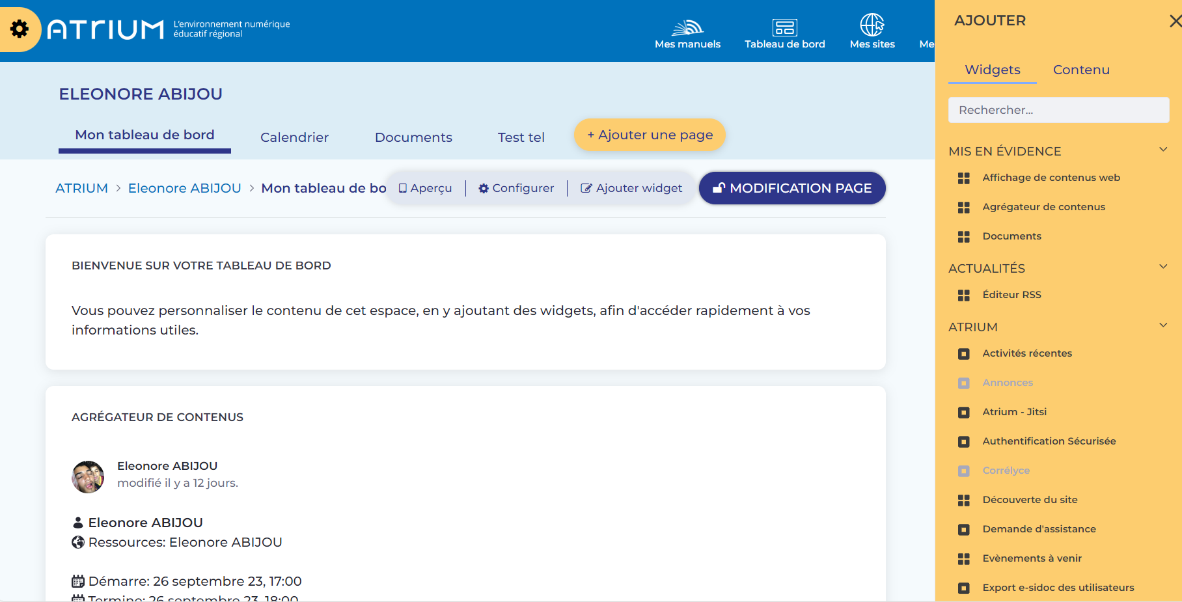
Pour chaque site collaboratif : un forum, un blog, un espace documentaire, annonces, calendrier, et tous les widgets disponibles…

Slide 25
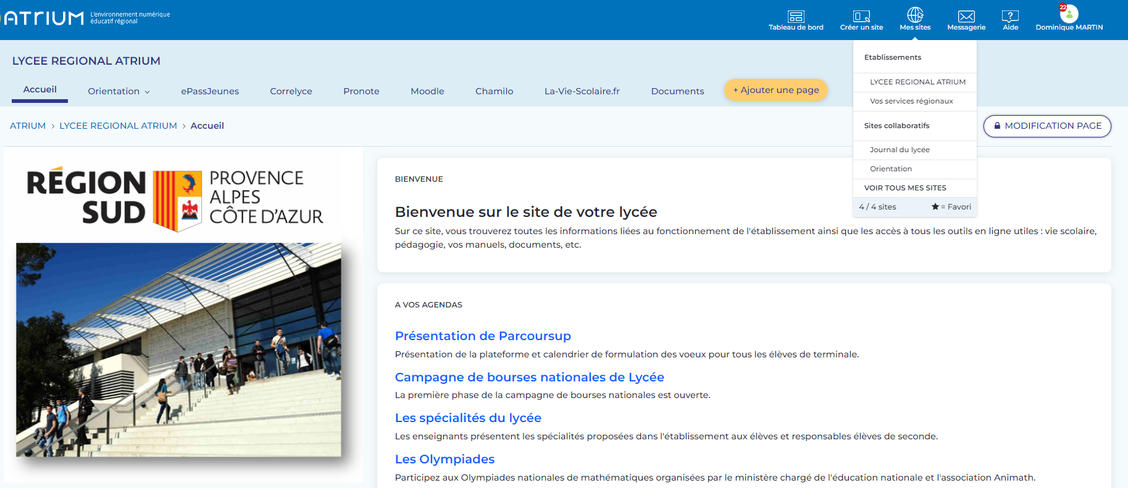
L’utilisateur va retrouver l’ensemble des sites collaboratifs auxquels il est affecté…….

Slide 26
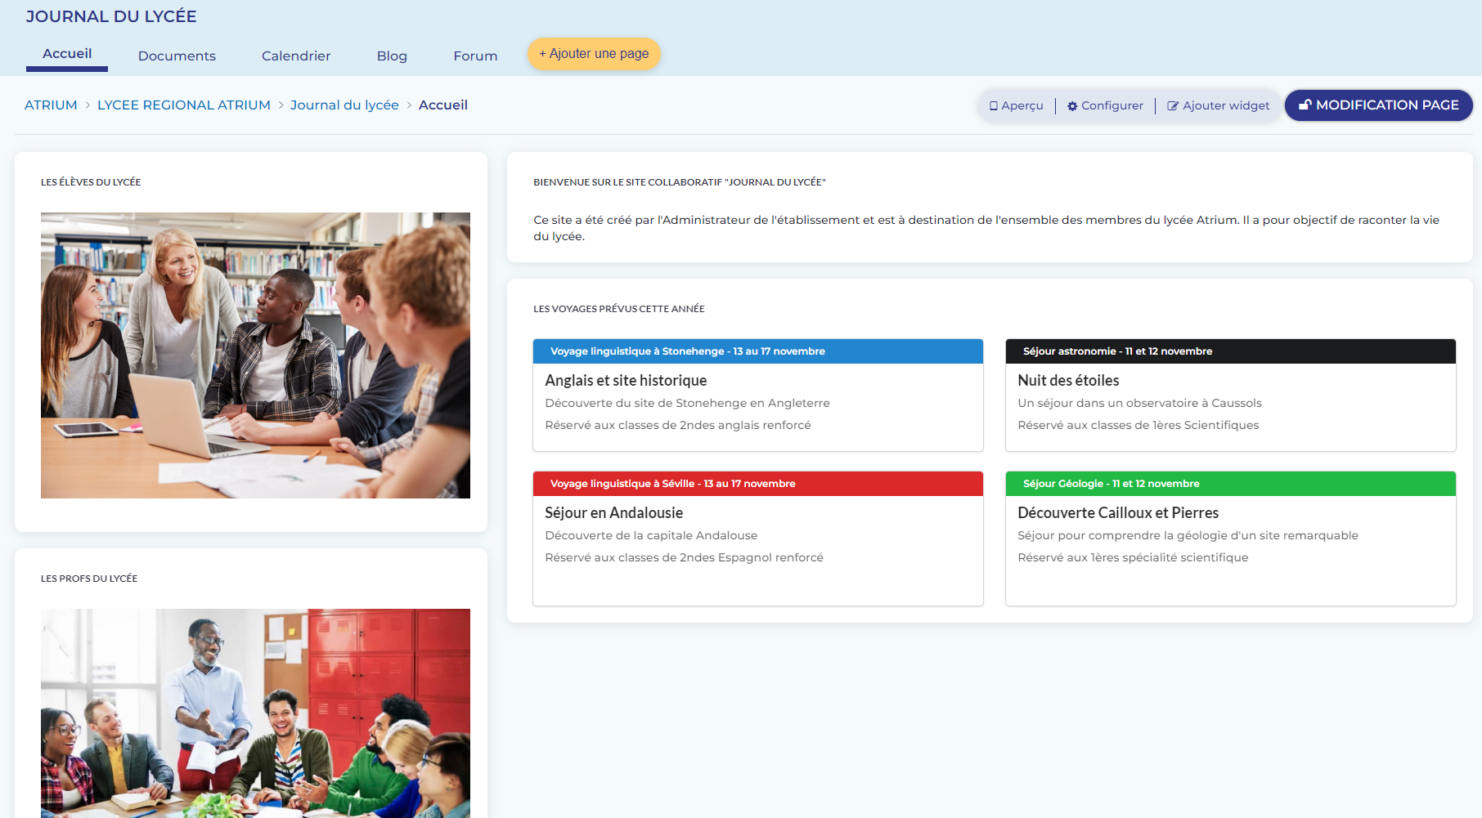
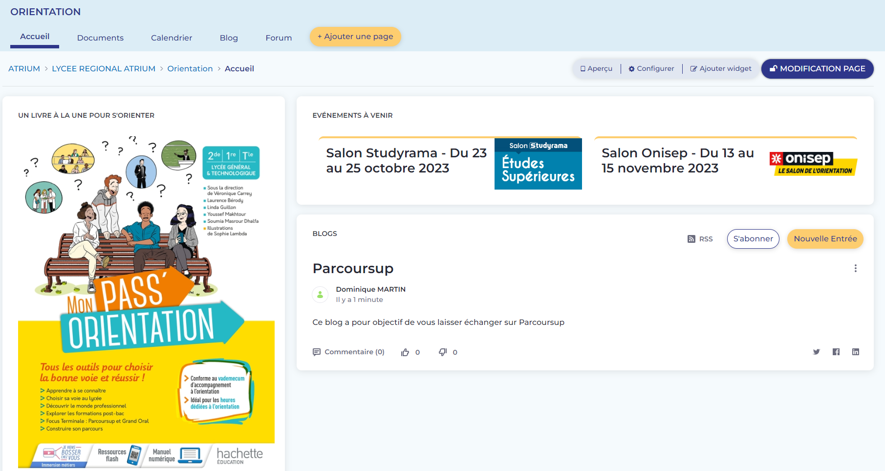
L’utilisateur va retrouver l’ensemble des sites collaboratifs auxquels il est affecté…….

Slide 27
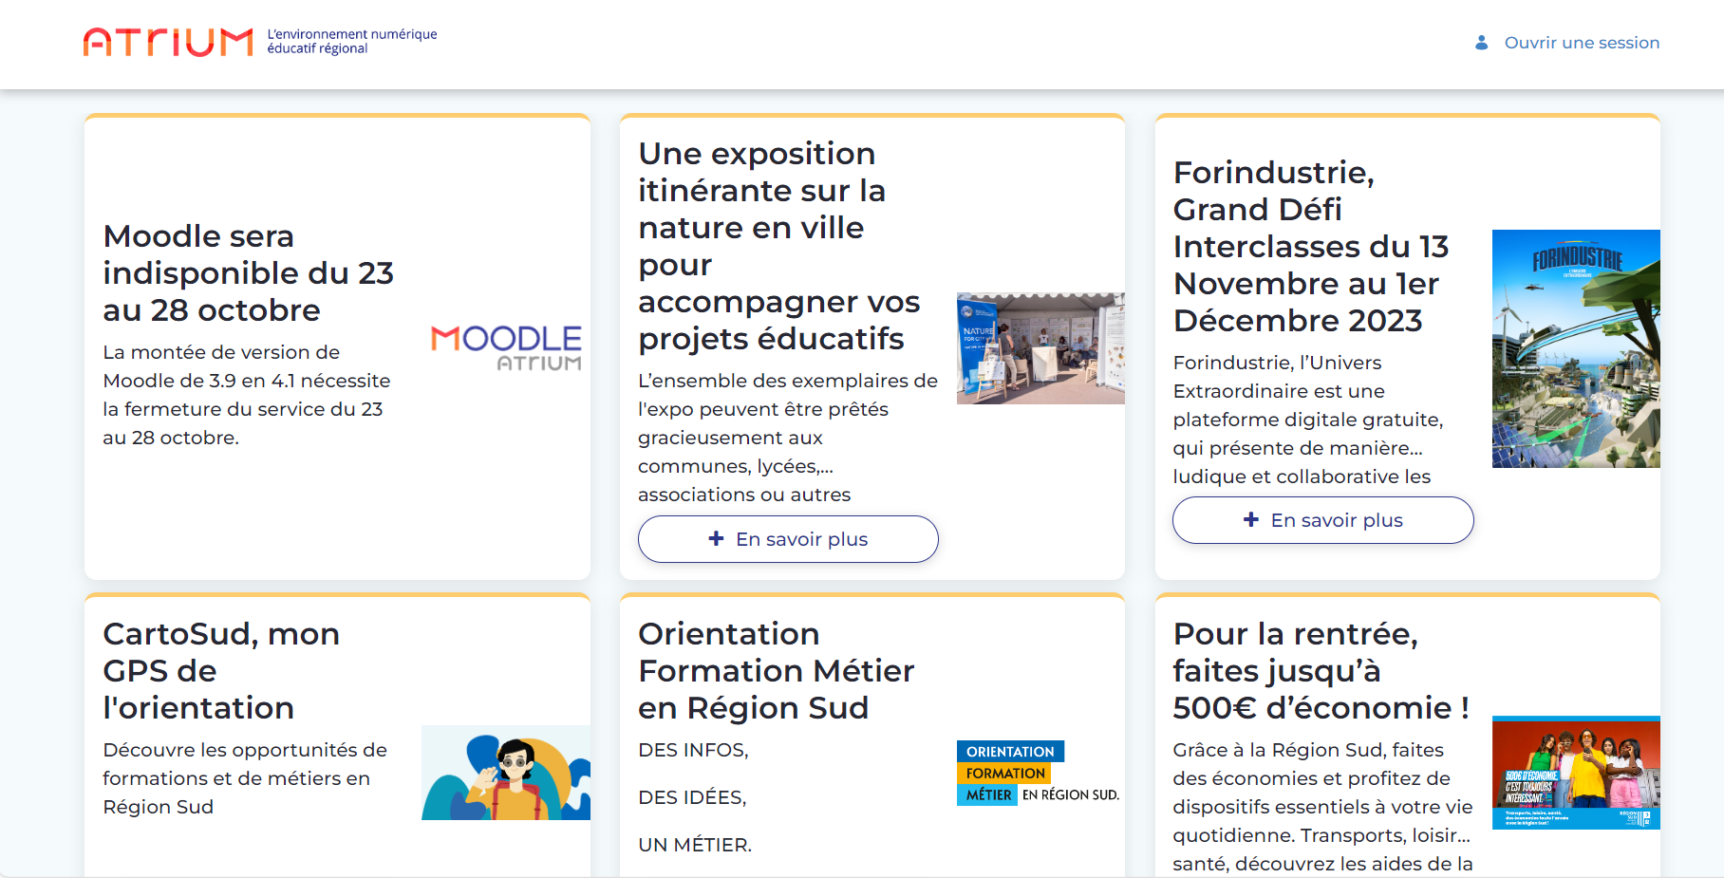
Chaque Site ATRIUM d’établissement ou collaboratif, permet de publier une partie visible sur Internet en mode « non connecté » → site « vitrine » ou site « public »
Site d’établissement
ou site collaboratif
Accès direct à l’URL
www.atrium-paca.fr/monsite
www.monsite.atrium-paca.fr
Connexion
Partie Site « privé »

Slide 28
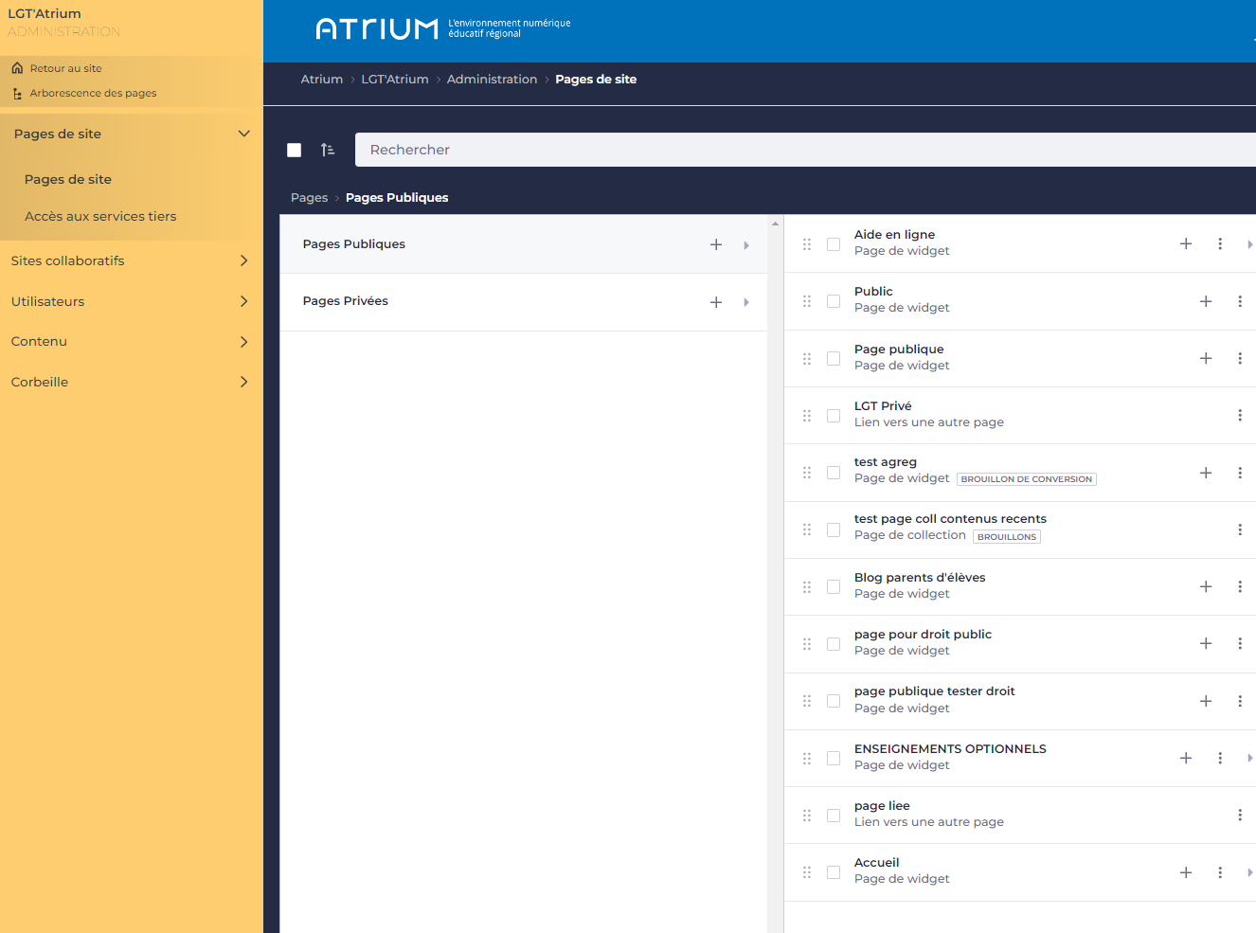
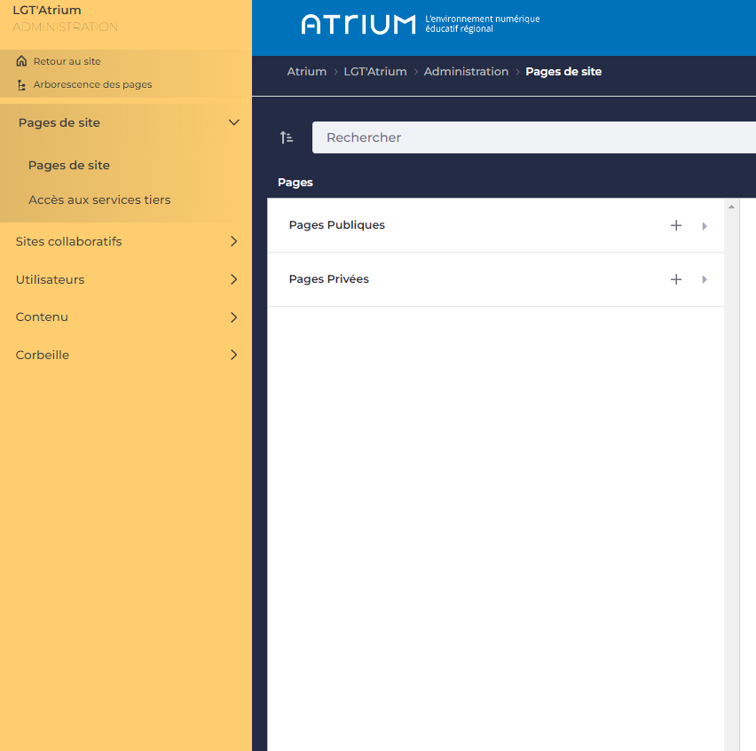
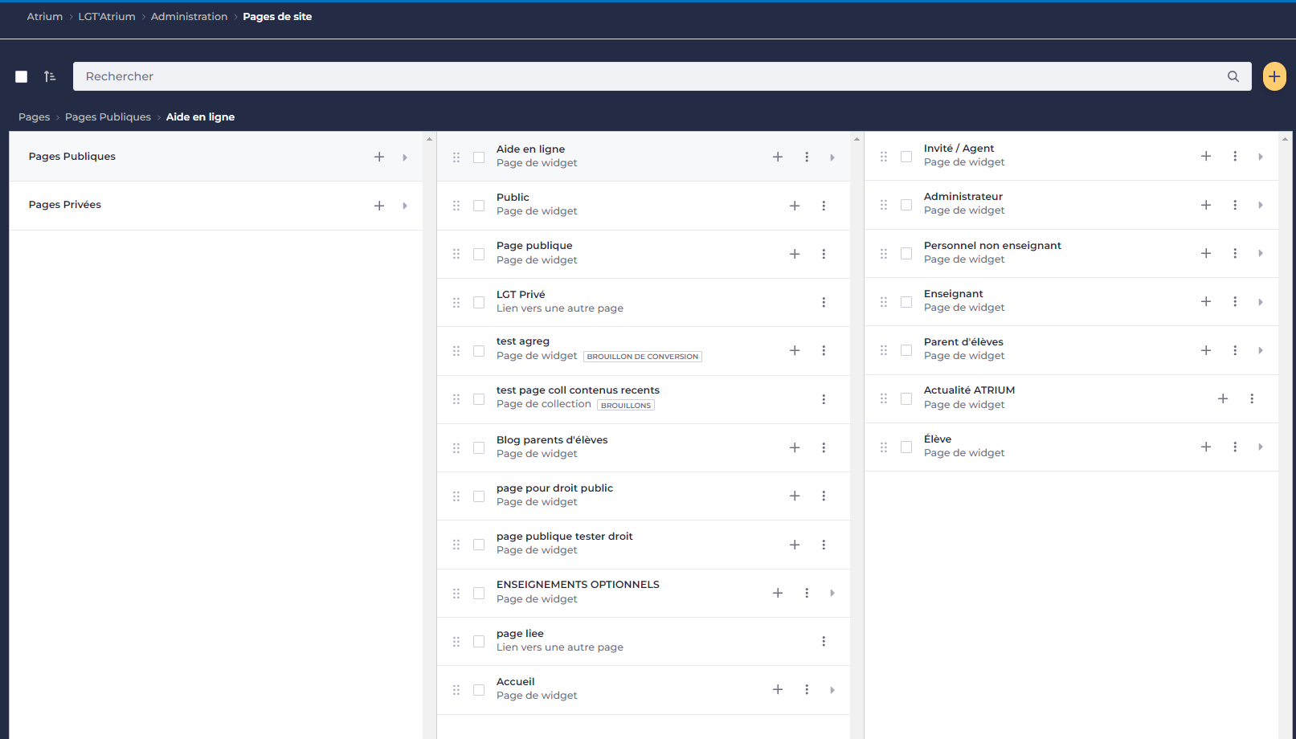
L’administrateur du site Atrium dispose de deux espaces distincts pour différencier la partie publique du site de sa partie « privée »…
Pour ajouter une sous page
Menu d’actions
Deux sections : Une section pour gérer les pages privées, une section pour gérer les pages publiques
Liste des sous-pages

Slide 29
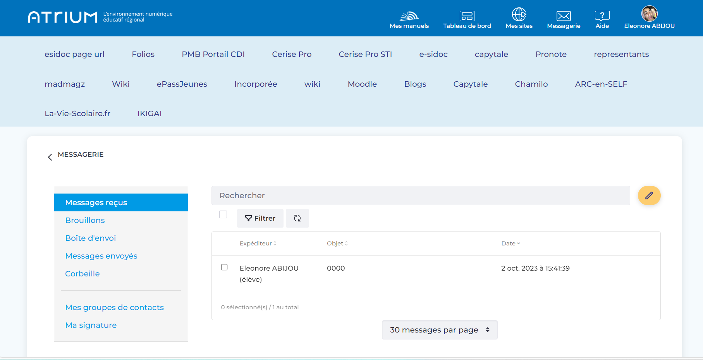
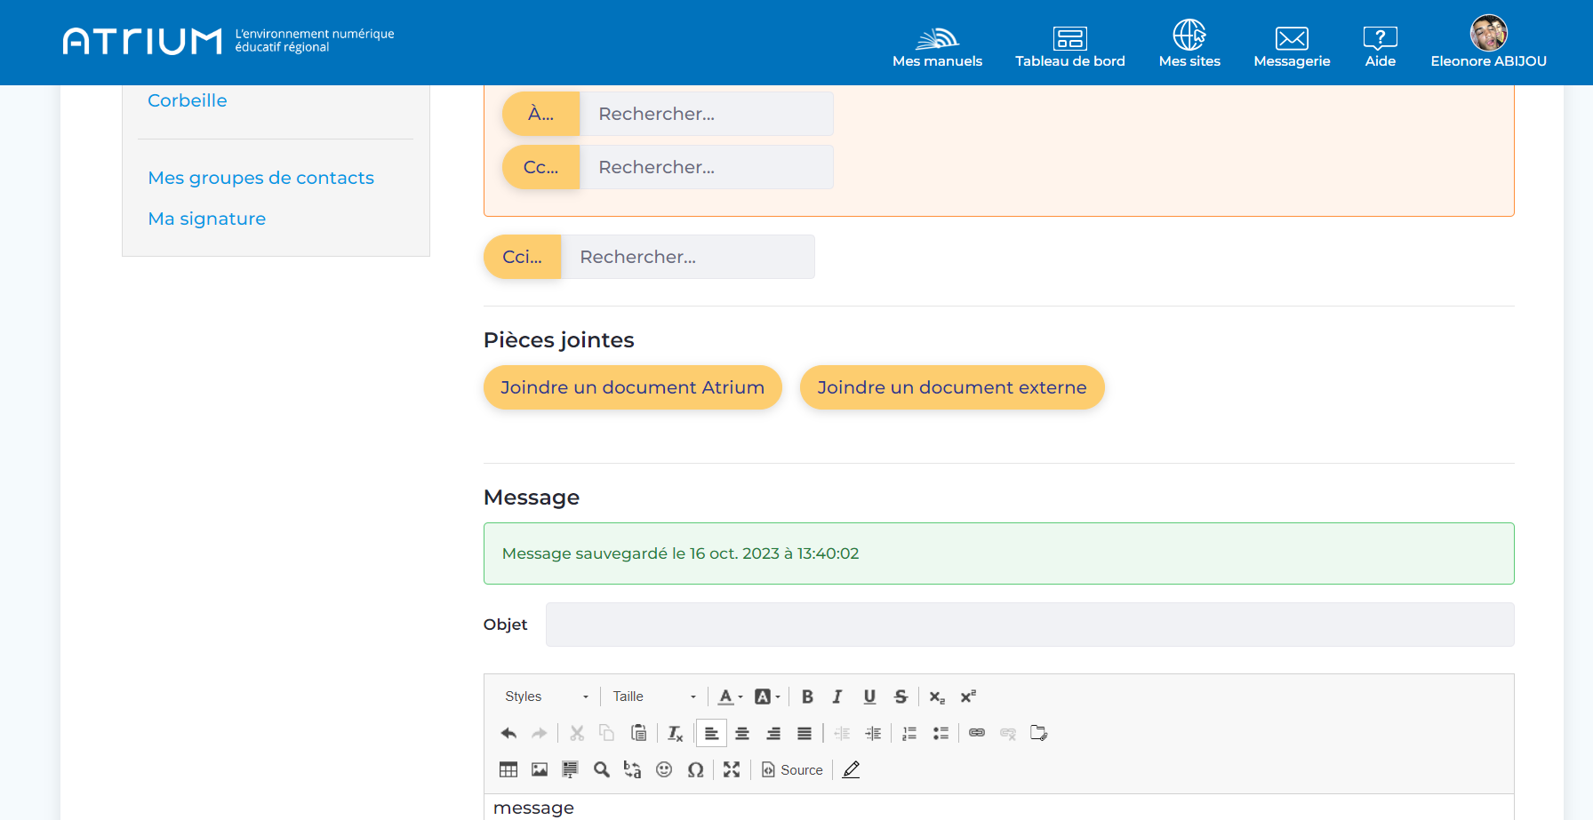
ATRIUM propose à chaque utilisateur une messagerie interne, avec réacheminement sur boîte au lettre externe de son choix (saisie obligatoire à la 1ère connexion)
Pièces jointes
Editeur de texte WYSIWYG avec liens, images, etc.

Slide 30
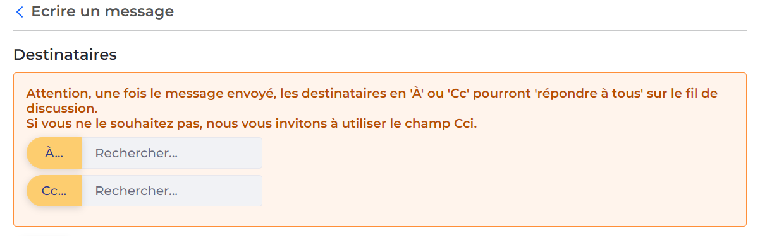
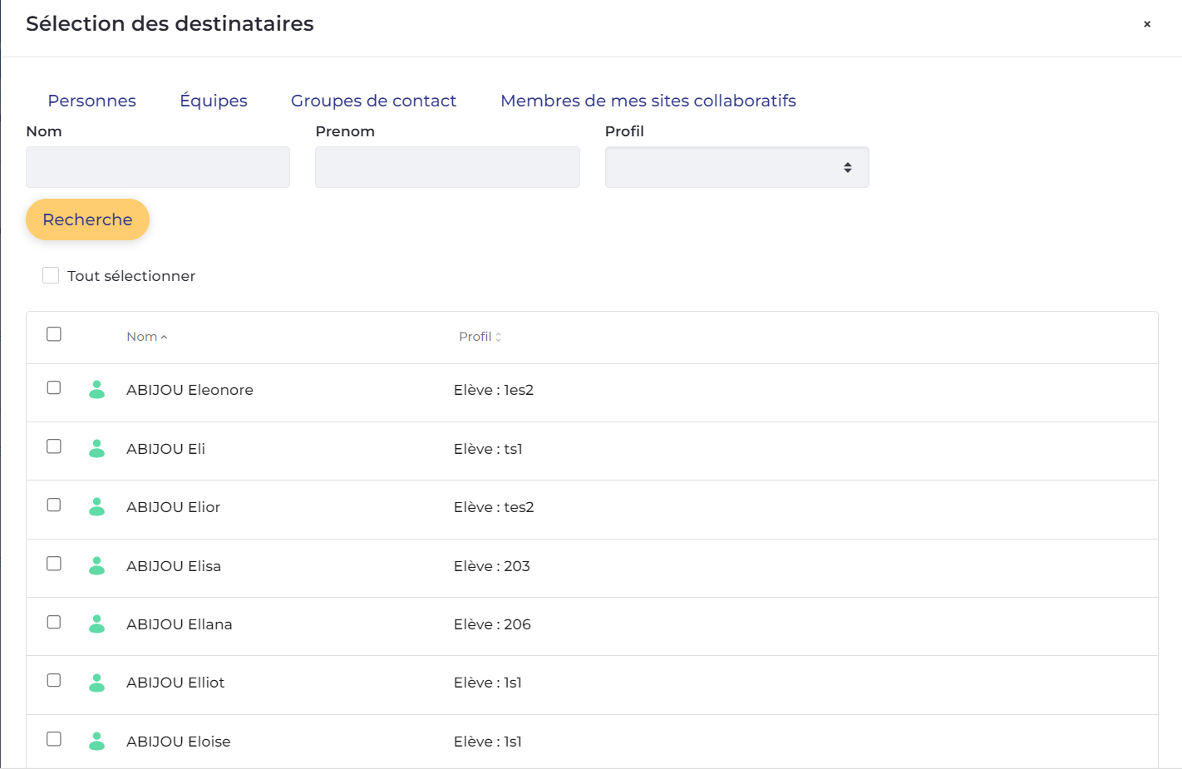
Les destinataires peuvent être sélectionnés selon leur profil (enseignant, élève, parent, personnel), filière, classe, groupe….

Slide 31
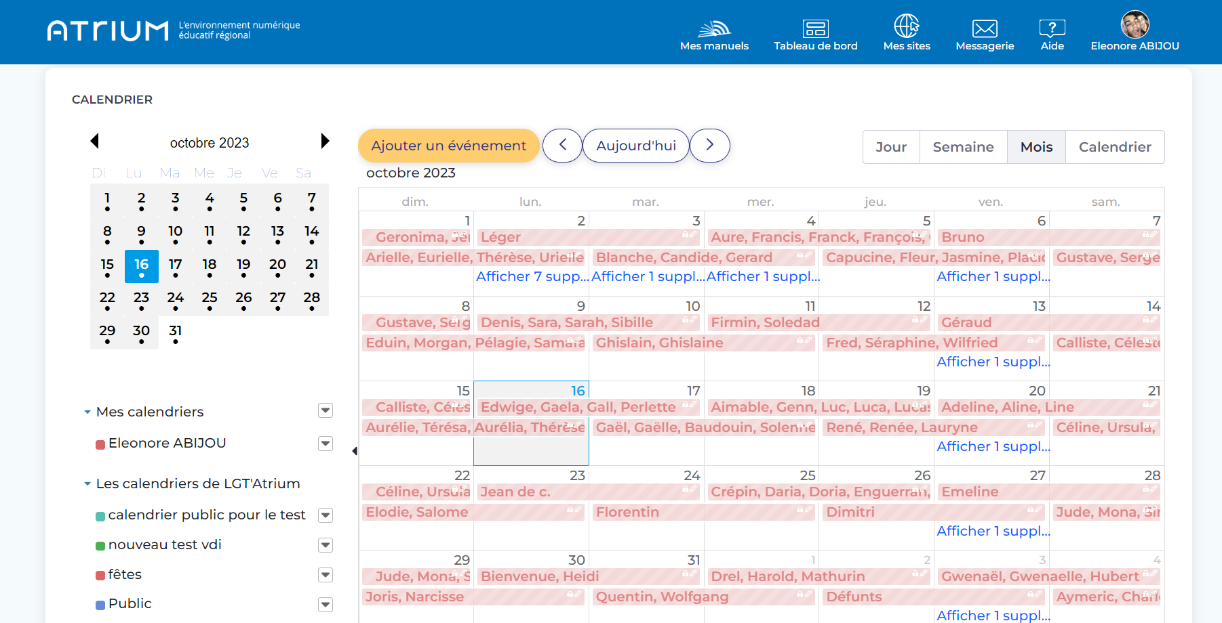
ATRIUM propose une fonction calendrier pour tous les espaces : Espace personnel, Site de l’établissement, Sites collaboratifs

Slide 32



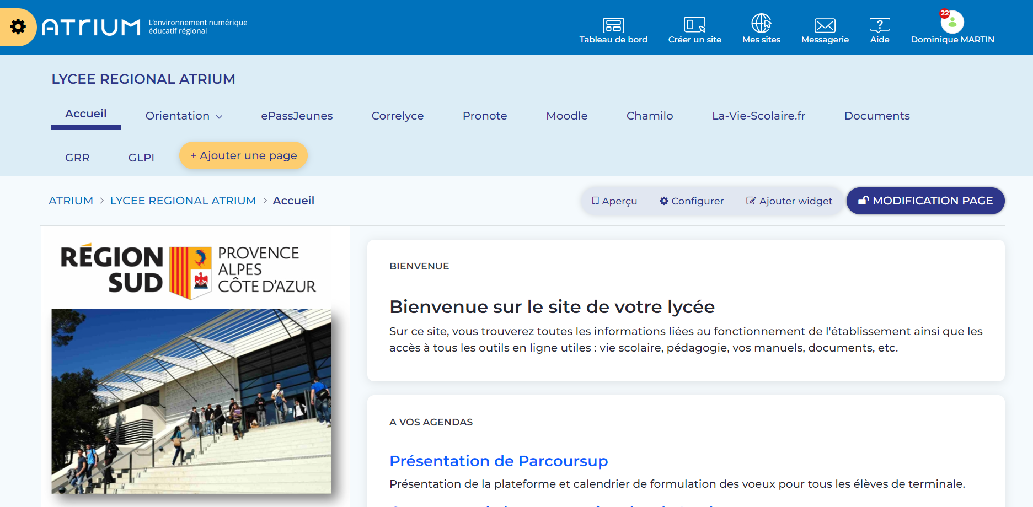


ATRIUM, c’est l’accès direct à des applications thématiques « intégrées » (basées sur l’annuaire ATRIUM)
GRR
GLPI

Slide 33

ATRIUM, un portail vers des applications «externes» (connecteur) Exemple de PRONOTE (vie scolaire):
Annuaire
Index Education
Connecteur
➔Accès direct sans réauthentification
Annuaire
ATRIUM

Slide 34
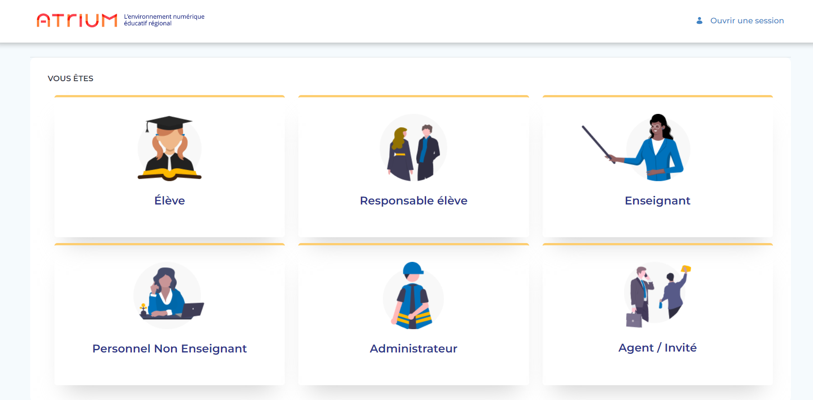
ATRIUM intègre une assistance, et tout d’abord son aide en ligne accessible à tout moment…

Slide 35
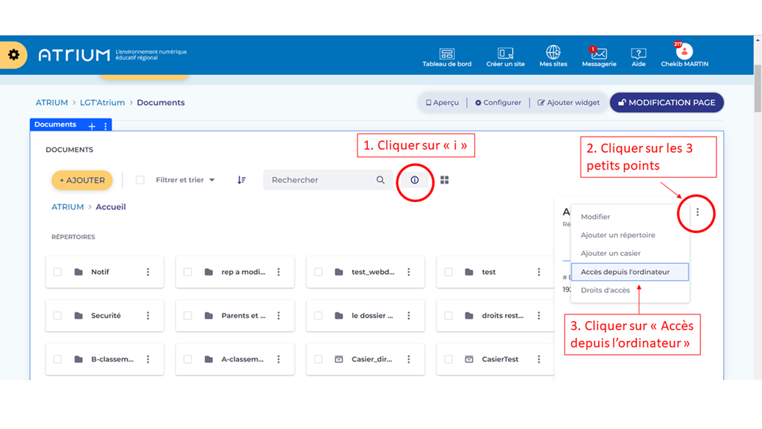
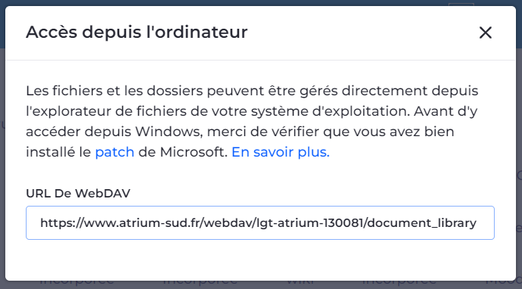
ATRIUM, donne la possibilité à tout utilisateur de synchroniser en permanence les documents de tous ses sites, avec son PC, smartphone, sa tablette

Slide 36
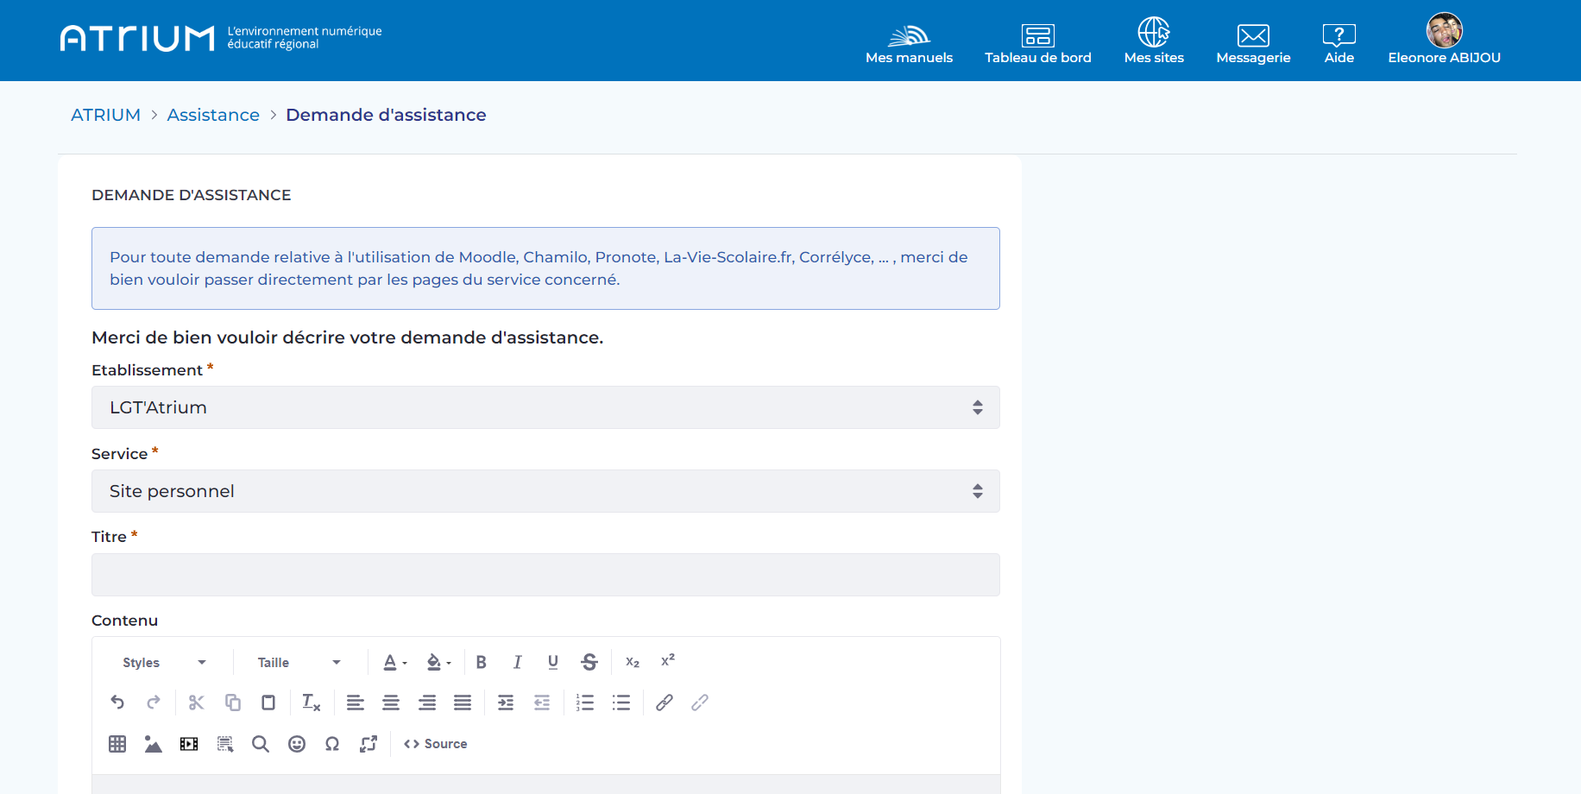
ATRIUM intègre une gestion des demandes d’assistance en ligne pour tout utilisateur…
Gestion des demandes par l’administrateur ATRIUM de l'établissement
Gestion des demandes des administrateurs d’établissement par l’administrateur ATRIUM Région

Slide 37
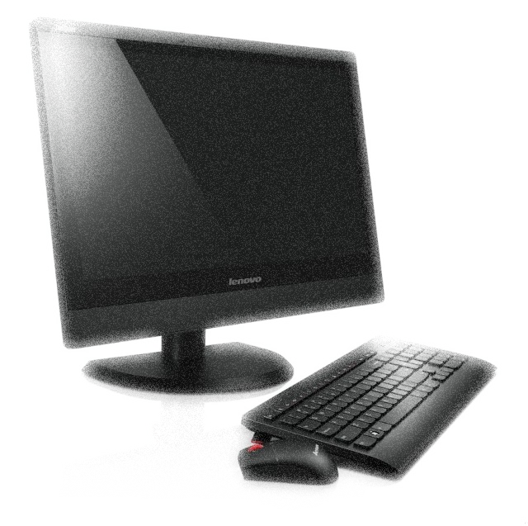
La provenance des données personnelles
Académies
DRAAF
Base Elèves Etablissement
BEE-SIECLE
Structures
STS-WEB
Bases
Libellule (élèves)
Guepard (ens.)
Colentagri (admin)
Annuaire Académique
Fédérateur
(AAF)
Annuaire
SAPIA
Enseignement Agricole
Etablissement
Saisie manuelle
REGION
Annuaire
ATRIUM des utilisateurs
Personnels Région

Slide 38
ATRIUM est édité par la Région qui en assure la maîtrise d’ouvrage. ATRIUM est fondé sur des logiciels libres; les développements spécifiques qui le composent sont placés sous licence « open source ». ATRIUM est développé selon la méthode « AGILE », qui prévoit la collecte des besoins des usagers et la mise en œuvre des évolutions en continu. ATRIUM est hébergé sur la plateforme régionale des lycées gérée par la Région et point de convergence des fibres optiques des établissements et de connexion à Internet via Renater. ATRIUM est déclaré à la CNIL sous le numéro 1821887.

